Slide 1
递归与分治策略
—第2章
日期：2021年9-10月
叶文
yewen@bupt.edu.cn
计算机学院（国家示范性软件学院）

Slide 2
内容
2.0 分治策略
2.1 递归
递归函数
基于递归的问题求解示例
递归法优缺点
2.2 分治设计方法
适用问题
设计原理/求解步骤
复杂度
2.3-2.11 面向特定问题的分治算法
二分搜索技术
大整数乘法
Strassen矩阵乘法
合并排序和快速排序
线性时间选择
平面最接近点对
附录
特征方程求解递归方程
减治法
并行算法与并行计算
算法功能/性能考虑
算法改进 vs 硬件迭代

Slide 3
2.0 分治策略
设计思想
将一个难以直接解决的大问题，分割成一些规模较小的相同问题，以便各个击破，分而治之。
对程序设计programming的影响
多核、多处理机上的多线程编程（multithread programming），分布式并行计算
硬件基础
多核多CPU计算平台
分布式计算系统，高性能计算HPC

Slide 4
Computer-System Architecture in OS
Single-processor
system,
Single CPU
multi-core
System
(e.g.
CPU i9 9900K)
e.g. 笔记本电脑，
微机
Multi-processor
system
e.g. 服务器
tightly-coupled
system
Cluster system
— connected by
LAN
e.g. BUPT
曙光天潮4000L
Supercomputing
systems,
High performance
Computing (HPC)
system
— connected by
special-purpose
networks
e.g. 神威, 天河
1. Grid computing
2. Cloud/Fog computing
client-server
vs Peer to peer
connected by WAN/WWW
Web-based systems
Distributed system
CPUs connected
by bus and shared memory
Computing nodes (CPU + memory + I/O)
connected by networks
(loosely-coupled system)

Slide 5
设计思想
将大问题分解为k个子问题，对这k个子问题分别求解
如果子问题的规模仍然不够小，则再划分为k个子问题，如此递归的进行下去，直到问题规模足够小，很容易求出其解为止
T(n)
=
n
n/2
n/2
n/2
n/2
T(n/4)
T(n/4)
T(n/4)
T(n/4)
T(n/4)
T(n/4)
T(n/4)
T(n/4)
T(n/4)
T(n/4)
T(n/4)
T(n/4)
T(n/4)
T(n/4)
T(n/4)
T(n/4)

Slide 6
设计思想
各小规模的子问题独立求解
各子问题的解合并为一个更大规模的问题的解，自底向上逐步求出原问题解
T(n)
=
n
n/2
n/2
n/2
n/2
T(n/4)
T(n/4)
T(n/4)
T(n/4)
T(n/4)
T(n/4)
T(n/4)
T(n/4)
T(n/4)
T(n/4)
T(n/4)
T(n/4)
T(n/4)
T(n/4)
T(n/4)
T(n/4)

Slide 7
分治法前提：对问题要求
大问题分解为子问题后，各个子问题可以独立（并行、同时）求解，相互间无直接交互、依赖关系
子问题解的（简单）合并，可以得到原问题的解

Slide 8
2.2 递归
递归函数
基于递归的问题求解示例
排列，整数划分，Hanoi塔
递归法优缺点
附录：递归方程求解【补充】
齐次线性
非齐次线性
递归函数：用函数自身给出定义的函数
递归算法：直接或间接地调用自身的算法

Slide 9

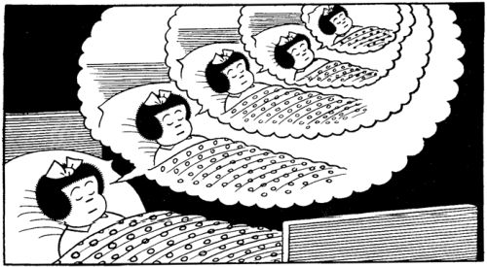
2.2 递归(recursion)函数
递归函数
用函数自身给出定义的函数
递归用于描述以自相似方法重复的过程
e.g.两面镜子相互之间近似平行时，镜中嵌套的图像是以无限递归的形式出现的；俄罗斯套娃

Slide 10
分治 vs 递归
由分治法产生的子问题往往是原问题的较小模式，为使用递归技术提供了方便
反复应用分治手段，使子问题与原问题类型一致而其规模却不断缩小，最终使子问题缩小到很容易直接求出其解
自然导致递归过程的产生
分治与递归像一对孪生兄弟，经常同时应用在算法设计之中
递归算法优、缺点
易于理解，代码简单
调试困难，过程不容易控制，递归调用空间消耗，特别是递归层次过多时

Slide 11


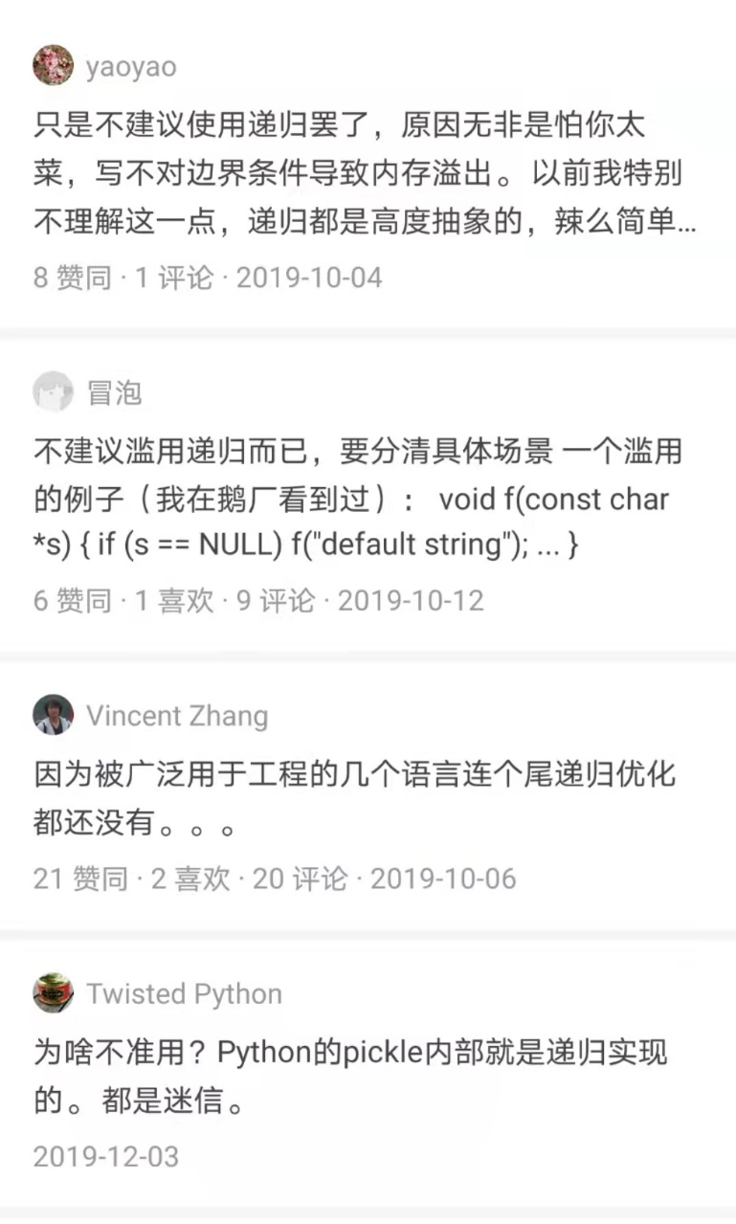

Slide 12
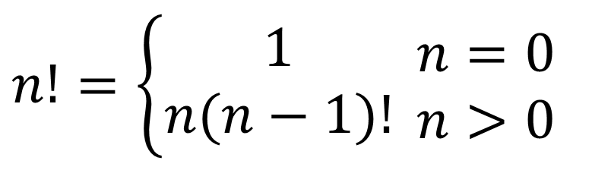
例1 阶乘函数
递归函数的二个要素
边界条件
递归方程
，递归函数只有具备了这两个要素，才能在有限次计算后得出结果
边界条件
$$n!=\left\{\begin{matrix}1 \\ n(n−1)!\end{matrix}\right.\begin{matrix} \\ \end{matrix}\begin{matrix}n=0 \\ n>0\end{matrix}$$
递归方程

Slide 13
例2 Fibonacci数列/黄金分割数列
无穷数列1，1，2，3，5，8，13，21，34，55，……，称为Fibonacci数列，递归地定义为
第n个Fibonacci数递归计算如下：
int fibonacci(int n)
{
if (n <= 1) return 1;
return fibonacci(n-1)+fibonacci(n-2);
}
算法复杂性 O(2^{n})
边界条件
递归方程
问题复杂性： O(n)
最优算法复杂性： O(n)
结论：上述递归算法不是最优算法

Slide 14
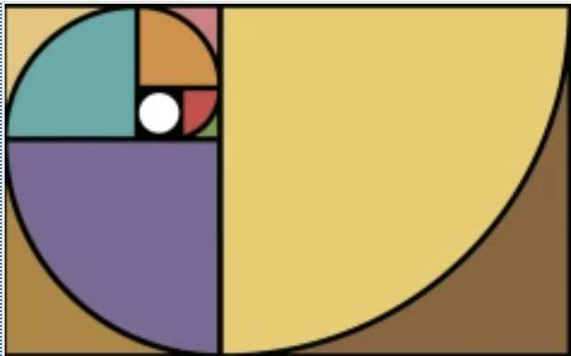
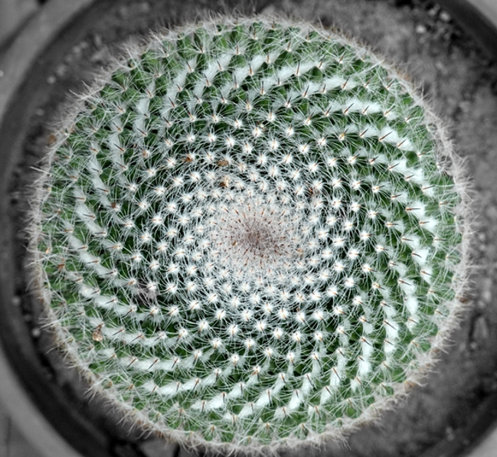
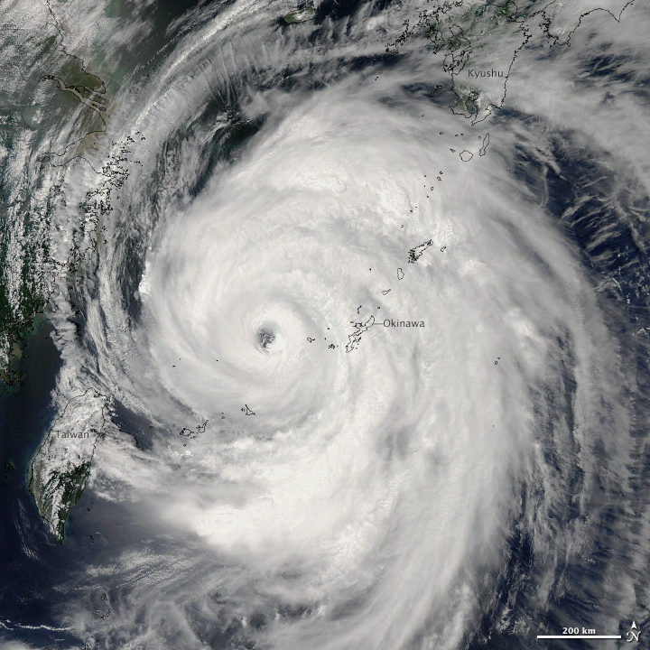
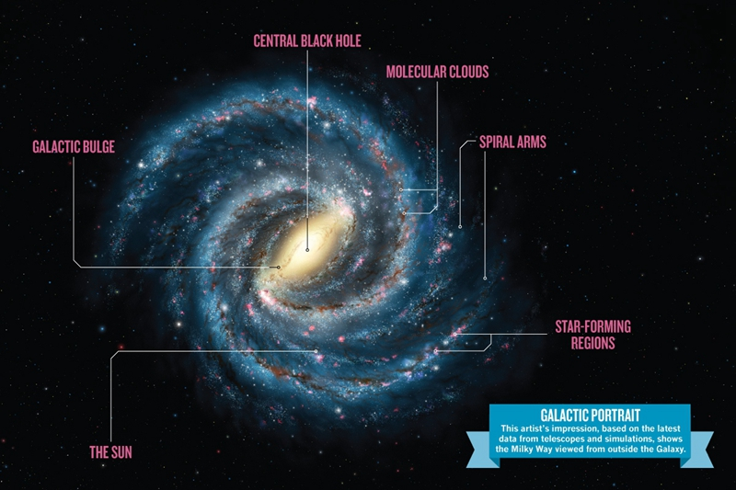
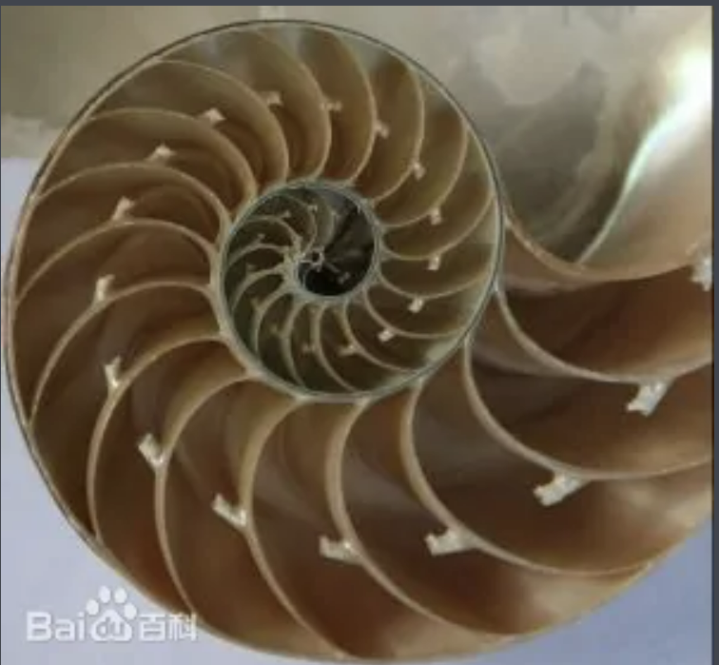
自然界的Fibonacci数列
斐波那契螺旋线/扇形
以斐波那契数为边画正方形，正方形中画一个90度扇形
拼接各个正方形，形成长方形
长方形中，各扇形连接得到的弧线
银河系
台风

Slide 15
例3 Ackerman函数
目标
描述1个增长特别…特别快的函数—参数为k的Ackerman函数n=A(k)
描述增长特别…特别慢的函数—参数为n的逆Ackerman函数α(n)=k
双递归函数
函数及它的一个变量是由函数自身定义
Ackerman函数A(n，m)定义如下：

Slide 16
Ackerman函数
与阶乘函数不同，Ackerman函数无法找到非递归函数形式
A(n，m)的自变量m的每一个值都定义了一个单变量函数：
m=0时，A(n, 0)= n+2 【线性】
m=1时，
A(n,1)=A(A(n-1,1),0) = A(n-1,1) + 2 = A(n-2,1) + 2 + 2 = …，
A(1,1)=2
, 故 A(n, 1)=2*n 【 线性】
m =2时，
A(n,2)= A( A(n-1,2),1) = 2*A(n-1,2)，
A(1,2)=A( A(0,2),1)= A(1,1) = 2，
故 A(n,2)= 2^{n} 【指数】

Slide 17
Ackerman函数
类似的可以推出，m=3时，A(n,3) = ,
, 2的层数为n
【指数的指数】
m=4时，A(n, 4)的增长速度非常快，没有合适的数学表达式来表示这一函数

Slide 18
单变量Ackerman函数及其拟逆函数
单变量的Ackerman函数A(n):
A(n)=A(n，n)
定义其拟逆函数α(n)为：
α(n)=min{k｜A(k)≥n}
, 即α(n)是使n≤A(k)成立的最小的k值
α(n)常用于复杂度分析。对于代表问题规模的正整数n，有α(n)≤4（什么含义、用处？？)
理论上α(n)没有上界，随着n的增加—n足够大， α(n)以难以想象的慢速度趋向正无穷大
对于非常、非常大的问题规模n，用参数k=α(n)、Ackman函数A，刻画和逼近n；
即：问题规模n不超过A(k)

Slide 19
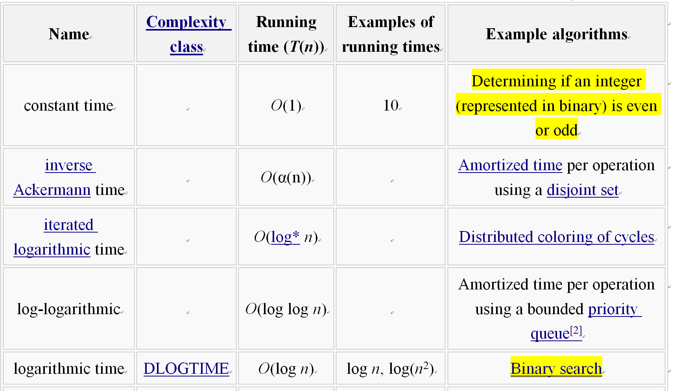
常见的复杂性函数
使用并查集的每操作均摊时间

Slide 20
基于递归的问题求解示例1：排列问题
目标：设计一个递归算法生成n个元素{r₁,r₂,…,r_{n}}, e.g. {1,2,3}，的全排列
设R={r₁,r₂,…,r_{n}}是要进行排列的n个元素，集合X中的元素的全排列记为perm(X)
R_{i}=R-{r_{i}},e.g.R₂={1,3}
(r_{i})perm(X)表示在全排列perm(X)的每一个排列前加上前缀r_{i}得到的排列，e.g.(2)perm({1,3})={213,231}
R的全排列归纳定义为
当n=1时，perm(R)=(r)，其中r是集合R中唯一的元素
当n>1时，perm(R)由
(r₁)perm(R₁)，(r₂)perm(R₂)，…，(r_{n})perm(R_{n})
构成

Slide 21
排列问题
E.g. perm({1,2,3}):
1 perm({2,3}) — 123, 132
2 perm({1,3}) — 213, 231
3 perm({1,2}) — 312, 321
复杂度
非线性！！

Slide 22
示例2：整数划分问题
问题
将正整数n表示成一系列正整数之和：n=n₁+n₂+…+n_{k}，其中n₁≥n₂≥…≥n_{k}≥1，k≥1，
正整数n的这种表示称为正整数n的划分
，求正整数n的不同划分个数
例如，正整数6有如下11种不同的划分：
6；
5+1；
4+2，4+1+1；
3+3，3+2+1，3+1+1+1；
2+2+2，2+2+1+1，2+1+1+1+1；
1+1+1+1+1+1

Slide 23
整数划分问题
在本例中，如果设p(n)为正整数n的划分的数目，则难以找到明显的递归关系
因此增加一个自变量：将最大加数n₁不大于m的划分个数记作q(n, m)，e.g. q(6, 3)
3+3，3+2+1，3+1+1+1；
2+2+2，2+2+1+1，2+1+1+1+1；
1+1+1+1+1+1

Slide 24
排列问题q(n, m)的递归表示
(1) q(n, 1)=1, n≥1; e.g. 6=1+1+1+1+1+1
//当最大加数n₁不大于1时，任何正整数n只有一种划分形式， 即 n=1+1+…+1
(2) q(n, m)=q(n,n), m≥n; e.g. q(6, 7)=q(6, 6)
//最大加数n₁=m实际上不能大于n, 因此，q(1,m)=1
(3) !!!p(n)=q(n, n)=1 + q(n, n-1) //问题规模中第2变量减小
正整数n的划分由n₁=n的划分和n₁≤n-1的划分组成
e.g. q(6, 6) = 1 + q(6, 5)
6；
5+1；
4+2，4+1+1；
3+3，3+2+1，3+1+1+1；
2+2+2，2+2+1+1，2+1+1+1+1；
1+1+1+1+1+1
q(6, 5)

Slide 25
q(n, m)的递归表示
(4) q(n, m)=q(n, m-1)+q(n-m, m), n>m>1;
e.g. n=6, m=4, q(6, 4) = q(6,3) + q(2, 4) = q(6,3) + q(2, 2)
正整数n的最大加数n₁不大于m的划分的数目等于:
i) n的最大加数n₁=m-1的划分数目, 加上
ii) n-m的最大加数n₁=m 的划分数
6；
5+1；
4+2，4+1+1；
3+3，3+2+1，3+1+1+1；
2+2+2，2+2+1+1，
2+1+1+1+1；
1+1+1+1+1+1
2;
1+1
个数2=q(2,4)=q(2,2)
q(6,4)
=2+7
q(6,3) =7

Slide 26
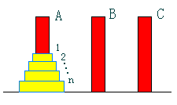
示例3 Hanoi塔
void hanoi(int n, int a, int b, int c)/*将A上n个盘子，
借助C，移到B
{
if (n > 0)
{
hanoi(n-1, a, c, b); /*将A上的n-1个盘子，借助B，移到C
move(a,b); /*将A上剩余的最大/最底层盘子直接移到B
hanoi(n-1, c, b, a); /*将C上的n-1个盘子，
借助A，移到B上
}
}
(1)
a
b
c
(3)
(2)

Slide 27
Hanoi塔
T(1)=1, T(2)=3, T(3)=7
T(n)=2^{n} - 1
n=64, T(n)=?!!

Slide 28
递归法总结
优点
结构清晰，可读性强，容易用数学归纳法证明算法正确性
易于推导复杂性方程，为设计算法、调试程序带来很大方便。
缺点
递归算法运行效率较低，无论是耗费的计算时间还是占用的存储空间都比非递归算法要多/【编译原理】

Slide 29
递归法总结
解决方法：
消除递归算法中的递归调用，将其转化为非递归算法
方法1. 采用用户定义的栈模拟系统的递归调用工作栈
通用性强，但本质上还是递归，只是由应用程序代替编译器做了递归处理，优化效果不明显
方法2. 用递推来实现递归函数
方法3. 通过变换将递归转化为尾递归，进而迭代求出结果
方法2、3在时空复杂度上均有较大改善，但适用范围有限
第5章：递归回溯 vs 递推回溯

Slide 30
2.2 分治设计方法
适用问题
设计原理/求解步骤
复杂性

Slide 31
适用问题
分治法所能解决的问题一般具有以下几个特征：
问题规模缩小到一定的程度就可以容易地解决
可以分解为若干个规模较小的相同问题，即该问题具有最优子结构性质. e.g. 反例，hanoi(n, a,b,c)
问题的计算复杂性一般是随着问题规模的增加而增加，因此大部分问题满足这个特征
本特征是应用分治法的前提，许多问题可以满足此特征，此特征反映了递归思想的应用

Slide 32
适用问题
利用该问题分解出的子问题的解可以合并为该问题的解
该问题所分解出的各个子问题是相互独立的（可以并行求解），即子问题之间不包含公共的子问题)
能否利用分治法取决于问题是否具有这条特征，如果具备了前两条特征，而不具备第三条特征，则可以考虑贪心算法或动态规划。
反例：两点间最短路径？！
这条特征涉及到分治法的效率。如果各子问题不独立，则分治法会导致重复地多次求解公共子问题，求解效率低。此时，可以考虑采用动态规划

Slide 33
分治法基本步骤
divide-and-conquer(P)
{
if ( | P | <= n₀) adhoc(P); //解决小规模的问题
divide P into smaller subinstances P₁,P₂,...,P_{k}；//分解问题
for (i=1, i<=k,i++) //串行、并行递归地解各子问题
y_{i}=divide-and-conquer(P_{i});
return merge(y₁,...,y_{k}); //将各子问题的解合并为原问题的解
}

Slide 34
分治法基本步骤
在用分治法设计算法时，从平衡(balancing)子问题、提高算法效率角度出发，应尽可能使分解后的各个子问题的规模大致相同，即将一个问题分成大小相等的k个子问题
正例：二分搜索、合并排序
反例：Hanoi塔，
2个子问题：n-1个盘、底层1个最大盘

Slide 35
分治算法的复杂性
采用分治法，将规模为n的问题分成k个规模为n/m的子问题
原问题/子问题所处层次: j, j=0,1,2,…, log_{m}n-1
第j层原问题/子问题的规模： n/m^{j}
第j层原问题/子问题的总数： k^{j}
T(n)
=
n
j=0, 原问题
1
2
3
……..
k
j=1
n/m
n/m
n/m
n/m

Slide 36
用T(n)表示该分治法解规模为|P|=n的问题所需的计算时间，并假设
分解阀值n₀=1，且解规模为1的问题耗费1个单位时间
将原问题分解为k个子问题，并用merge将k个子问题的解合并为原问题的解需用f(n)个单位时间
通过迭代法求得方程的解
第j层子问题规模
各层原问题/子问题分解、合并代价累加
第j层的1个子问题分解合并代价
K个子问题串行求解代价
第j层子问题总数

Slide 37
m与k的影响
情况1. m<k: k*(n/m) > n e.g. m=2, k=7
，分解后全部子问题总规模 > 原问题规模，T(n)复杂性较大
e.g. Strassen矩阵乘，k=7, m=2，分解成7个子问题，每个子问题规模是原问题的1/2,

Slide 38
m与k的影响
情况2. m=k: k*(n/m) = n
，分解后全部子问题总规模 = 原问题规模，T(n)复杂性不大
e.g. 合并排序，k=2, m=2，O(nlogn)
情况3. m>k: k*(n/m)<n
,分解后全部子问题总规模<原问题规模， T(n)复杂性较小
e.g. 二分搜索，m=2, k=1, O(logn)

Slide 39
分治算法的复杂性
注意：
递归方程及其解只给出n等于m的方幂时T(n)的值，但是问题规模n并不总是m的方幂！
近似处理：
如果认为T(n)足够平滑，那么由n等于m的方幂时T(n)的值可以估计T(n)的增长速度
通常假定T(n)是单调上升的，从而当m^{i} ≤ n < m^{i+1}时，
T(m^{i}) ≤ T(n) < T(m^{i+1})

Slide 40
2.3 二分搜索
给定按升序排列、存放在数组a[0:n-1]中的n个元素，从中找出一特定元素x，给出x在数组中的位置/下标
应用 in OS
红黑树rbtree
rbtree.h/rbtree.c in Linux 3.0kernel
usage
CPU调度时，组织running task(调度对象)
高精度定时器timer组织定时请求
EXT3文件系统管理目录
虚拟存储管理系统管理内存空间块VMAs (Virtual Memory Areas)
Binary search tree left <= right
Search performance is O(n)
Balanced binary search tree is O(lg n)

Slide 41
分治法四个条件的适应性分析
条件1：问题规模缩小到一定的程度可以容易地解决
如果n=1，即数组中只有一个元素a[0]，直接比较这个元素和x就可以确定x是否在表中，满足分治法的第一个适用条件
条件4：分解出的各个子问题相互独立
在a[i]的前半部或后半部查找x是独立的两个子问题，因此满足分治法的第四个适用条件

Slide 42
分治法四个条件的适应性分析
条件2、3：可以分解为若干个规模较小的相同子问题，可以由子问题的解合并得到原问题的解
分析：比较x和a的中间元素a[mid]
1）若x=a[mid]，x在L中的位置是mid；
2）如果x<a[mid]，由于a是递增排序的，假如x在a中，x必然排在a[mid]的前面，只需在a[mid]前半部查找x
3）如果x>a[i]，只需在a[mid]后半部查找x
无论是在前半部还是后半部查找x，其方法都与在a中查找x一样，但查找规模缩小，并且只需要查找1个子问题
子问题规模为原问题规模1/2, 只需求解1个子问题，→m=2, k=1，减治法
因此，满足分治法的第二个和第三个适用条件

Slide 43
给定按升序排列、存放在数组a[0:n-1]中的n个元素，从中找出一特定元素x，给出x在数组中的位置/下标
二分搜索算法：
template<class Type>
int BinarySearch(Type a[], const Type& x, int l, int r)
{
while (r >= l){
int mid = (l+r)/2;
if (x == a[mid]) return mid;
if (x < a[mid]) r = mid-1; else l = mid+1;
}
return -1;
} ——分治（减治！），但非递归
说明：l—左，r—右

Slide 44
二分搜索
算法复杂度分析
每执行一次while循环， 待搜索数组的大小减少一半。因此，在最坏情况下，while循环被执行了O(logn) 次
循环体内运算需要O(1) 时间
因此，算法在最坏情况下的时间复杂性为O(logn)

Slide 45
2.4 大整数乘法
目标：
设计高效算法，进行两个n位大整数的乘法运算
方法1. 小学方法
逐位相乘，O(n²)
n²次乘法，O(n)次加法 ✗效率太低
方法2. 分治法1
将被乘数X和乘数Y分解为2部分
ab * cd
ab=32
cd=12
3 2
1 2
-------------
3 2
6 4
-------------
3 8 4
X =
Y =
X = a 2^{n/2} + b Y = c 2^{n/2} + d
XY = ac 2^{n} + (bc+ad) 2^{n/2} + bd
a
b
a10^{n/2} + b
c
d

Slide 46
4次n/2位的乘法，3次加法，2次移位
以乘法次数作为最主要指标，衡量复杂度：
复杂度分析
T(n)=O(n²) ✗没有改进
k=4, m=2

Slide 47
大整数乘法
ab * cd
ab=32
cd=12
3 2
1 2
-------------
3 2
6 4
-------------
3 8 4
方法3. 分治法2
为了降低时间复杂度，减少乘法的次数→ 降低k
3次n/2位的乘法，4次加，2次减法，2次移位
2次减法、1次加法替换方法2中的1次乘法
XY =
ac 2^{n} + ( (a-b)(d-c) + ac + bd) 2^{n/2} + bd
1次乘法）

Slide 48
大整数乘法：分治法2
复杂度分析

Slide 49
大整数乘法
进一步提升
将大整数分成更多段，用更复杂的方式组合各段，计算乘积，将有可能得到更优的整数乘算法
该思想导致快速傅利叶变换(Fast Fourier Transform，FFT)的产生，FFT可以看作是一个复杂的分治算法

Slide 50
2.5 Strassen矩阵乘法
2个n x n矩阵A、B相乘
A和B的乘积矩阵C中的元素C[i, j]定义为:
（大）矩阵相乘属于基本数学运算，广泛应用于科学计算等领域
图上最短路径、恰好经过K条边互相可达的方案数，DNN训练
复杂性分析
按上述定义，行列相乘，直接计算A和B的乘积矩阵C，则每计算C的一个元素C[i][j]，需要做n次乘法和n-1次加法
算出矩阵C的n² 个元素所需的计算时间为O(n³)
n=2

Slide 51
分治法1
使用与大整数乘类似技术，对矩阵A、B和C，每个矩阵均分块成4个大小相等的子矩阵。由此，方程C=AB重写为
由此可得
8次子矩阵相乘，4次加

Slide 52
复杂度分析
复杂度分析
T(n)=O(n³)
k=8, m=2
以乘法次数作为最主要指标，复杂度没有改进

Slide 53
Strassen矩阵乘：Laser法
为了降低时间复杂度，必须减少乘法的次数
7次乘法, 8次加减法！vs 原有：8次乘、4次加

Slide 54
Laser法复杂度分析
有较大改进
✓较大的改进, e.g. n=50,000

Slide 55
矩阵乘法的改进
Hopcroft和Kerr证明(1971)
计算2个２×２矩阵的乘积，7次乘法是必要的
要想进一步改进矩阵乘法的时间复杂性，就不能再基于计算2×2矩阵的7次乘法这样的方法了，或许应当研究３×３或５×５矩阵的更好算法
在Strassen之后又有许多算法改进了矩阵乘法的计算时间复杂性
2020年10月，美国学者提出矩阵乘新算法，复杂度降至
O(n^{2.3728596})
“机器之心”文章：”哈佛、MIT学者联手，创下矩阵乘法运算最快纪录”

Slide 56
矩阵乘法的改进
2021年9月，“机器之心”文章：
“矩阵乘法无需相乘，速度提升100倍，MIT大佬新研究引发热议”
国际机器学习顶会ICML2021录用
原理
属于高效逼近矩阵乘(AMM )，近似算法
运算速度是精确矩阵乘的100倍，是当前近似方法的10倍
需要的乘加运算（multiply-adds）数目为零
使用机器学习方法，引入核心操作
哈希，求平均，byte shuffing
进一步提升
改变计算模式？：基于图灵机的计算→量子计算, DNA计算

Slide 57

John Hopcroft与算法渐进分析
约翰霍普克洛夫特
美国理论计算机科学家
Turning Prize Winner (1986)
将计算机科学萌芽阶段的零散结果总结为具有整体性的系统知识
1939.10——
算法及数据结构和分析方面的奠基性成就
提出利用渐进分析作为衡量算法性能的主要指标
经典教材《The Design and Analysis of Computer Algorithms》，深刻影响了计算机科技工作者对算法的理解和应用
Hopcroft-Karp算法
二分图最大匹配，O(sqrt(V)*E)
国内多所高校兼职教授

Slide 58
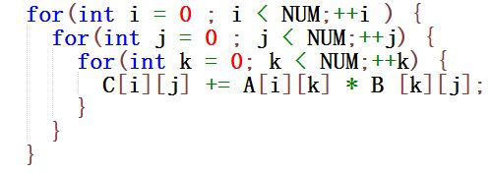
矩阵乘法程序的性能提升:局部性原理
编程实现矩阵乘法算法，为保证算法/程序的运行速度，既要选择高效算法，也要根据计组、操作系统、编译原理相关知识，如程序局部性（locality），高效实现程序
例. 对三个n × n矩阵A、B、C，计算C=AB
问题
B[k][j]读取内存中的数据，是不连续的
在最内层循环中，随着k不断加1，B[k][j]不断的在内存中跳跃，引起缓存cache命中率低，循环程序不断的把内存转移至缓存，引起效率降低
k
B[0,0]
…
B[0,n]
B[1,0]
…
B[1,n]
B[n-1,0]
…
B[n-1,n]
实验：两个1000阶矩阵相乘，用时8.5s

Slide 59
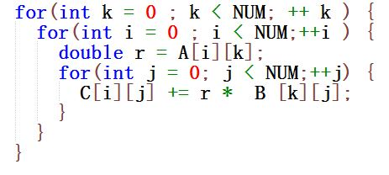
基于局部性原理的性能提升:改进1
在最内层循环，随着j加1，C[i][j]和B[k][j]都是每次只加1，符合空间局部性原理，每次内存读取是依次读取cache、内存中相邻字节内容，没有大幅度跳跃
A[i][k]在中间层循环是跳跃的，但是中间层执行的没有底层那么多，并且将A[i][k]赋给了局部变量r，程序编译时，r存储在CPU寄存器中（？），最内层循环程序读取寄存器的时间几乎可以忽略不计
实验：两个1000阶矩阵相乘，用时1.57s

Slide 60
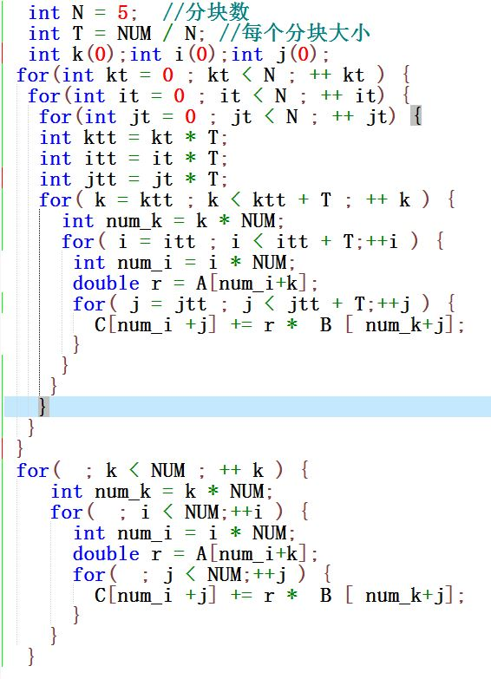
改进2：矩阵分块
矩阵分块，CPU可以将一部分内存中的计算结果、数据移入缓存cache，提高缓存命中率
实验：两个1000阶矩阵相乘，用时0.73s

Slide 62
矩阵乘的通信成本
基于分治的大规模矩阵乘采用分布式计算方法，分解后的各个子矩阵相乘被分派在多个计算节点上同时并行执行，需要考虑节点间的通信成本
分布式计算cost = 节点上子任务计算cost + 节点间通信cost

Slide 63
2.7 合并排序
原理
将待排序元素分成大小大致相同的2个子集合，分别对2个子集合进行排序; 将排好序的子集合合并成为所要求的排好序的集合
递归合并排序
a[0:n-1 ]=a[left: right]
left
i
right
void MergeSort(Type a[], int left, int right)
{
if (left<right) { //*至少有2个元素
int i=(left+right)/2; //*取中点
mergeSort(a, left, i); //*左子问题求解
mergeSort(a, i+1, right); //*右子问题求解
merge(a, b, left, i, right); //合并、copy到数组b, 关键 !
copy(a, b, left, right); //复制回数组a
}
}
排序递归，但其中合并过程非递归
源数组a，目标数组b，

Slide 64
输入序列
输出序列
7 | 2 | 9 | 4
3 | 8 | 6 | 1
1 | 2 | 3 | 4 | 6 | 7 | 8 | 9
分解
合并
7 | 2 | 9 | 4
2 | 4 | 7 | 9
3 | 8 | 6 | 1
1 | 3 | 6 | 8
7 | 2
2 | 7
9 | 4
4 | 9
3 | 8
3 | 8
6 | 1
1 | 6
7
2
9
4
3
8
6
1

Slide 65
void Merge(Type c[ ], Type d[ ], int l, int m, int r)
// 合并已经排好序（递增）的源c[l : m]、c[m+1: r]到目标数组d
{
int i=l, //左子段的搜索比较指针的起点
j=m+1, //右子段的搜索比较指针的起点
k=l; //目标数组d的指针起点，符合递增顺序的c[ ]中的元素被拷贝至d[k]
while (( i<=m) && (j<=r)
if (c[i] <=c[j]) d[k++]=c[i++];
else d[k++]=c[j++];
if (i>m) for (int q=j; q<=r; q++) d[k++]=c[q];
else for (int q=i; q<=m; q++) d[k++]=c[q];
}
当i>m(左子段搜索比较完毕)，或j>r(右子段搜索比较完毕)时，跳出while循环
//当左、右子段都还有未搜索比较的元素
//左子段比较元素c[i]小于右子段比较元素c[j]，左子段元素c[i]移至d[k]，指针i、k后移;
否则，右子段元素c[j]移至d[k]，指针j、k后移
//左子段搜索结束(i>m)，如果右子段还有没有处理的大元素(j<=r)，将右子段剩余大元素移至d[]
l
m
m+1
r
c[ ]
//右子段搜索结束(j>r)，如果左子段还有没有处理的大元素(i<=m)，将左子段剩余大元素移至d[ ]
i
j
c[j]<c[i]
c[i] <=c[j]
l
m
m+1
r
d[ ]
k

Slide 66
核心过程merge
举例说明merge过程
初始序列
[49] [38] [65] [97] [76] [13] [27]
第一步
[38 49] [65 97] [13 76] [27]
第二步
[38 49 65 97] [13 27 76]
第三步
[13 27 38 49 65 76 97]

Slide 67
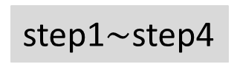
初始时，c[1:8], l=1, m=4, r=8 ;
i=l=1, j=m+1=5, k=l=1
merge过程示例
l=1
m=4
5
r=8
[38 49 65 97] [13 27 76 80]
i=1
j=5,6
step1$\sim$step4
Step1. i=1, c[1]=38,j=5,6, c[j]<c[i], copy右子段元素c[j], j=5,6
d[ ]
[13 27 ? ? ? ? ? ?]
while (( i<=m) && (j<=r)
if (c[i] <=c[j]) d[k++]=c[i++];
else d[k++]=c[j++];
k=1, 2
Step2. j=7, c[7]=76, i=1,2,3, c[i]<c[j], copy左子段元素c[i], i=1,2,3
l=1
m=4
r=8
[38 49 65 97] [13 27 76 80]
i=1,2,3
j=7
d[ ]
[13 27 38 49 65 ? ? ?]
k=3, 4,5

Slide 68
Step2. j=7 , c[7]=76, i=1,2,3;4, c[i]<c[j], 移动左子段元素c[i], i=1,2,3
l=1
m=4
r=8
[38 49 65 97] [13 27 76 80]
i=1,2,3
j=7
d[ ]
[13 27 38 49 65 ? ? ?]
k=3, 4,5
Step3. i=4, c[i]=97, j=7,8, c[i]>c[j], 移动右子段元素c[j], j=7,8, j++,j=9>r越界,跳出While循环
l=1
m=4
r=8
[38 49 65 97] [13 27 76 80]
i=4
j=7,8, 9
while (( i<=m) && (j<=r)
if (c[i] <=c[j]) d[k++]=c[i++];
else d[k++]=c[j++];
d[ ]
[13 27 38 49 65 76 80 ?]
k=6,7

Slide 69
Step3. i=4, c[i]=97, j=7,8, c[i]>c[j], 移动右子段元素c[i], i=7,8, j++,j=9>r越界,跳出While循环
l=1
m=4
r=8
[38 49 65 97] [13 27 76 80]
i=4
j=7,8, 9
d[ ]
[13 27 38 49 65 76 80 ?]
k=6,7
Step4. i=4, j=9>r=8越界,说明右子段已经全部移至d[ ]；移动左子段全部剩余元素c[i], i=4
l=1
m=4
r=8
[38 49 65 97] [13 27 76 80]
i=4
q=i
j=7,8, 9>r=8
d[ ]
[13 27 38 49 65 76 80 97]
if (i>m) for (int q=j; q<=r; q++) d[k++]=c[q];
else for (int q=i; q<=m; q++) d[k++]=c[q];
k=8

Slide 70
合并排序复杂度分析
Merge的时间复杂性f(n)=cn=O(n):
从左向右依次扫描比较2个长度为n/2的子序列a[l:m]和a[m+1:r]，子序列中每个元素只需要扫描比较一次，总比较次数n
T(n)=O(nlogn)
渐进意义下的最优算法，Why？
2个子序列排序的costs
合并2个已排好序的子序列的costs，即merge过程的cost，f(n)=cn=O(n)
l=1
m=4
r=8
[38 49 65 97] [13 27 76 80]
i=1
j=5,6
n=8

Slide 72
合并排序复杂度分析
最坏时间复杂度
O(nlogn)
平均时间复杂度
O(nlogn)
辅助空间：O(n)
算法特点
分解简单，合并复杂

Slide 73
非递归合并排序
前述递归排序算法分为2步
Step 1. 自上而下将长度为n的待排序的数组a[]分解为2个长度为n/2的子序列/子数组，重复分解，直至子序列长度为1
Step 2. 自下而上，采用Merge合并已排好序的2个子序列
改进
省略自上而下的分解过程，将a[]中相邻元素两两配对，作为最底层子问题，由下而上使用merge过程，进行排序
消除排序中的递归
上机作业：
非递归合并排序

Slide 74
合并排序：去除递归
输出序列
1 | 2 | 3 | 4 | 6 | 7 | 8 | 9
合并
2 | 4 | 7 | 9
1 | 3 | 6 | 8
2 | 7
4 | 9
3 | 8
1 | 6
7
2
9
4
3
8
6
1
输入序列a[]

Slide 75
非递归合并排序
a[0:n-1]
0
i
n-1
void MergeSort(Type a[], int n)
{ Type *b = new Type[n]; //创建数组b
int s=1;
while (s<n) {
MergePass(a, b, s, n);
s+=s;
MergePass(b, a, s, n); //合并到数组a
s+=s;
}
}
//从长度为s=1的子序列对（数组中2个相邻的元素对）开始
//将源数组a[]中长度为s的子序列对（2个长度为s的相邻子序列），合并到目标数组b；
合并完后，长度s增加，为下次合并做准备
//将b []中长度为s的子序列对，合并到数组a；
合并完后，长度s增加，为下次合并做准备
n: a[],b[]中元素个数
merge → MergePass → MergeSort

Slide 76
非递归MergeSort实例
x[0:n], n=14
利用a[]、b[]，自下而上，多轮合并；
已排序相邻子数组的长度s逐步增大
输入数据：待排序的a[ ]：
0
4
8
12
a[ ]
4
1
3
8
7
5
6
2
9
13
10
12
0
18
16
长度s=1
b[ ]
1
4
3
8
5
7
2
6
9
13
10
12
0
18
16
长度s=2
4
8
12
a[ ]
1
3
4
8
2
5
6
7
9
10
12
13
0
16
18
i=0，长度s=4
b[ ]
1
2
3
4
5
6
7
8
0
9
10
12
13
16
18
i=0，长度s=8
a[ ]
0
1
2
3
4
5
6
7
8
9
10
12
13
16
18
i=0，长度s=16
输出数据：已排序a[ ]：

Slide 77
void MergePass(Type x[], Type y[], int s, int n)
{
int i=0;
while (i<=n-2*s) {
Merge(x, y, i, i+s-1, i+2*s-1);
i=i+2*s;
}
// 剩下的元素x[i,n-1]的个数少于2s(e.g.2s=4)
if (i+s<=n) Merge(x, y, i, i+s-1, n-1);
else for (int j=i; j<n-1; j++) y[j]=x[j];
}
//合并x[]中长度为s的内部已排序的多对相邻子数组；
合并结果放在y[]中，y[]内部包括长度为2s的多对相邻有序子数组；x、y中的元素总数n
x[0:n-1], y[0:n-1]
// i表示一对长度为s的相邻子数组的最左端起点元素，e.g. n=15, s=2, n-2*s=11，i=0,4,8(没有12)
x[0:n-1]: n个元素
i=12时，跳出while循环
合并x[]中的已排序的长度s的2个相邻子段x[i,i+s-1]、[i+s,i+2s-1]，结果放在y[]中, e.g.i=0, s=2时，x[0,1]、x[2,3]
//寻找下一对长度为s的相邻子数组, e.g. 2s=2*2=4, i=0,4,8
剩余未处理的子段x[i,n-1]，如果其长度大于s、小于2s，e.g. i=12, s=2， i+s=14 <= n=15， x[i,n-1]内部没有完全排好序，合并长度=s的x[i,i+s-1]={0,18}、长度<s的x[i+s,n-1]={16}; 如果子段x[i,n-1]长度<s，e.g n=14, 无最后元素{18}，剩余子段内部已排序，将其copy至y[]
剩余x[i,n-1]长度大于s、小于2s，分成2段，进行合并
x[0:n-1]
n=15
s=2
i=0,4,8 长度s=2
1
4
3
8
5
7
2
6
9
13
10
12
0
18
16
0
4
8
12
n-1=14
y[0:n-1]
n=15
s=4
1
3
4
8
2
5
6
7
9
10
12
13
0
16
18
i=0，长度s=4
n-1

Slide 78
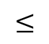
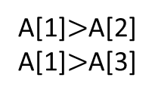
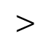
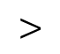
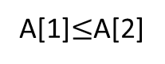
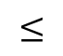
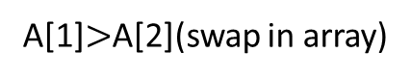
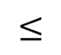
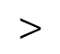
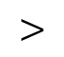
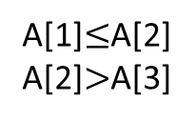
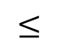
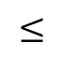
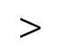
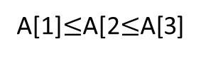
基于比较的排序问题/算法的最坏时间复杂度
基于比较的排序
对待排序序列A[1,…,n]中的元素，基于决策树模型，两两比较，决定A[i]在排序后A’[1,…,n]序列中的位置
合并，快排，…
Compare A[1] to A[2]
1:2
A[1]$≤$A[2]
A[1]$>$A[2](swap in array)
$$≤$$
$$>$$
2:3
1:3
A[1]$≤$A[2]
A[2]$>$A[3]
A[1]$>$A[2]
A[1]$>$A[3]
$$≤$$
$$>$$
$$≤$$
$$>$$
(1,2,3)
1:3
(2,1,3)
2:3
A[1]$≤$A[2$≤$A[3]
$$≤$$
$$>$$
$$≤$$
$$>$$
(1,3,2)
(3,1,2)
(2,3,1)
(3.2.1)

Slide 79
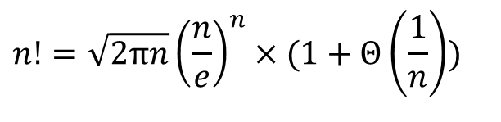
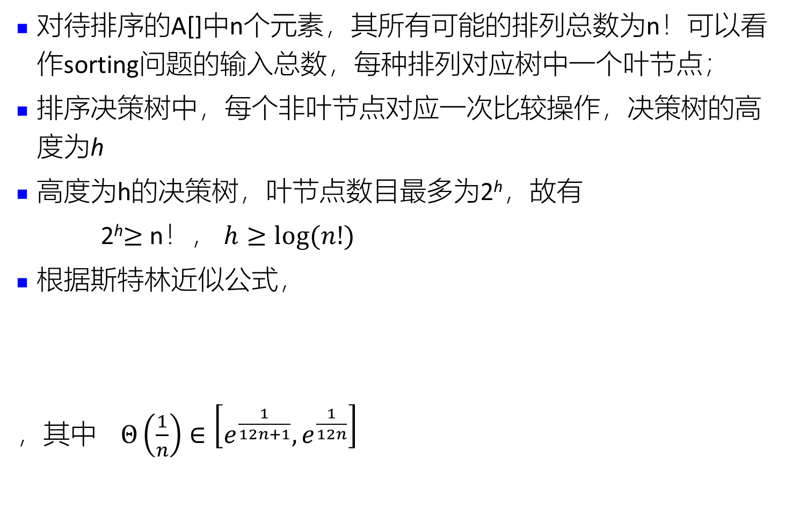
基于比较的排序问题/算法的最坏时间复杂度
对待排序的A[]中n个元素，其所有可能的排列总数为n！可以看作sorting问题的输入总数，每种排列对应树中一个叶节点；
排序决策树中，每个非叶节点对应一次比较操作，决策树的高度为h
高度为h的决策树，叶节点数目最多为2^{h}，故有
2^{h}$≥$ n！， $h≥log⁡(n!)$
根据斯特林近似公式，
，其中 $Θ\left(\frac{1}{n}\right)∈\left[e^{\frac{1}{12n+1}},e^{\frac{1}{12n}}\right]$
$$n!=\sqrt{2πn}{\left(\frac{n}{e}\right)}^{n}×(1+Θ\left(\frac{1}{n}\right))$$

Slide 80
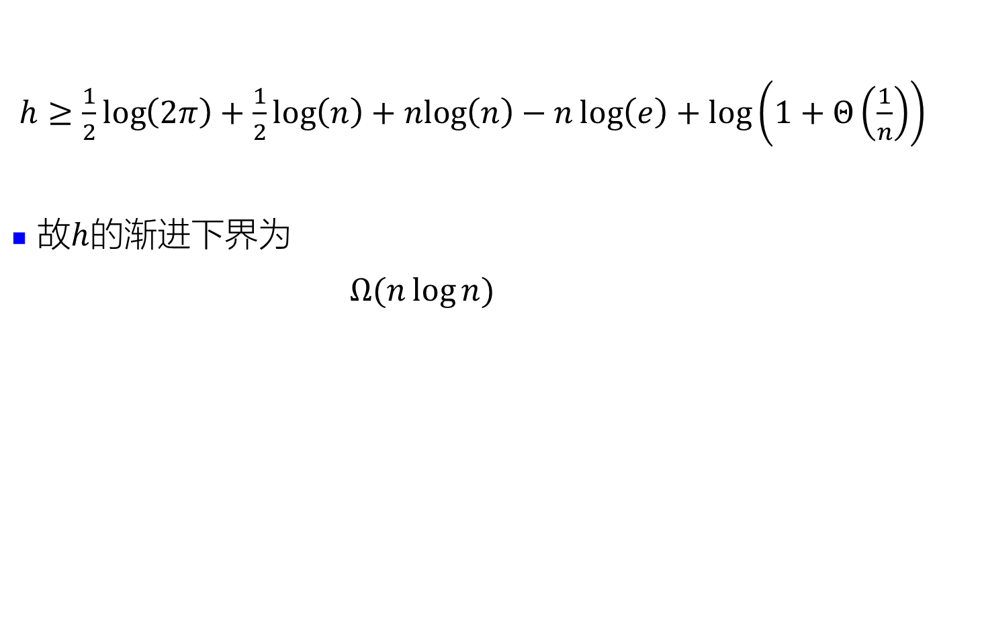
基于比较的排序问题/算法的最坏时间复杂度
$h≥\frac{1}{2}log\left(2π\right)+\frac{1}{2}\log\left(n\right)+\operatorname{nlog}\left(n\right)−n\log\left(e\right)+\log\left(1+Θ\left(\frac{1}{n}\right)\right)$
故$h$的渐进下界为
$Ω(n\log{n})$

Slide 81
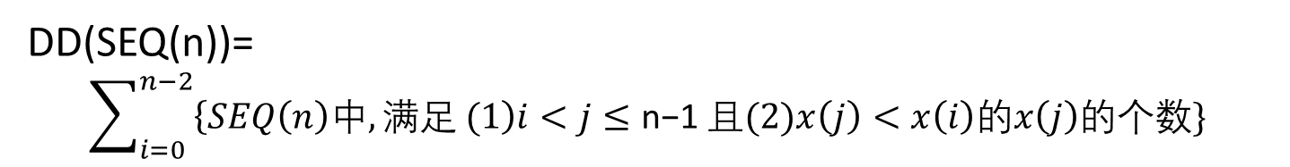
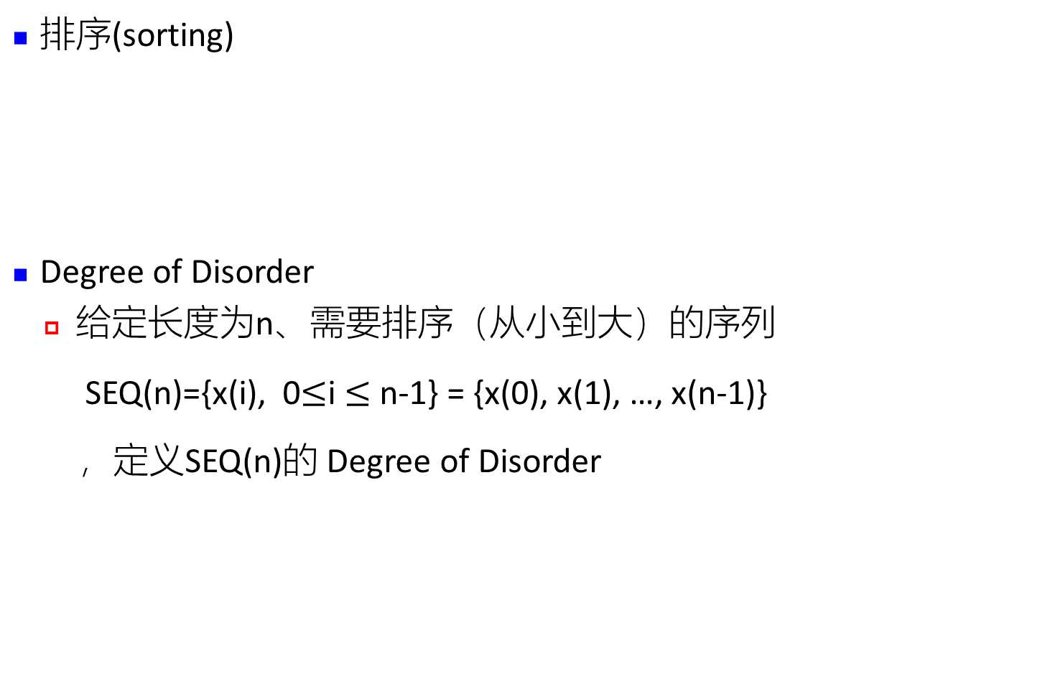
2.8 快速排序
排序(sorting)
Degree of Disorder
给定长度为n、需要排序（从小到大）的序列
SEQ(n)={x(i), 0$≤$i $≤$ n-1} = {x(0), x(1), …, x(n-1)}
，定义SEQ(n)的 Degree of Disorder
SEQ₁(8)
SEQ₂(8)
7 | 2 | 9 | 4
3 | 8 | 6 | 1
1 | 2 | 3 | 4 | 6 | 7 | 8 | 9
DD(SEQ(n))=
$$\sum_{i=0}^{n−2}{\left\{SEQ\left(n\right)中,满足 (1\right)i<j≤\text{n}\text{−1} 且(2)x\left(j\right)<x\left(i\right)的x\left(j\right)的个数\}}$$
排列在x(i)后面、且比x(i)小的x(j)的数目

Slide 82
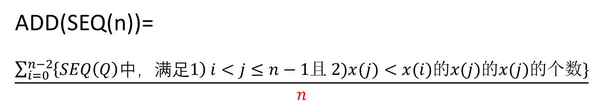
快速排序
DD(SEQ(n))用于衡量序列SEQ(n)的乱序程度，排序难度
DD(SEQ1(8))= 5 + 1 + 5 + 2 + 1 + 2 +1 = 17
DD(SEQ2(8))= 0
Average Degree of Disorder ADD
SEQ₁(8)
SEQ₂(8)
7 | 2 | 9 | 4
3 | 8 | 6 | 1
1 | 2 | 3 | 4 | 6 | 7 | 8 | 9
ADD(SEQ(n))=
$$\frac{\sum_{i=0}^{n−2}{\left\{SEQ\left(Q\right)中，满足1\right) i<j≤n−1且 2)x(j)<x(i)的x(j)的x(j)的个数\}}}{n}$$

Slide 83
快速排序
结论：
ADD(SEQ(n))越大，SEQ(n)越难排序
算法复杂性：T(n, I)
最好、最坏、平均时间复杂性
考察：
1. 不同问题规模n下，算法/程序运行时间；
2. 相同问题规模n下，算法/程序针对不同的输入I——具有不同的DD(n)的运行时间

Slide 84
快速排序
a[i] <=
x
< a[j]
原理
对输入的待排序（子）数组a[p:r]
step1. 分解
按照一定规则，从中选择x=a[q], 以 a[q]为基准元素，将数组a划分为三段a[p:q-1], a[q], a[q+1, r]，使得a[p:q-1]中的元素均小于等于a[q], a[q+1,r]中的 元素均大于a[q]
step2. 递归求解
递归调用快速排序算法，对a[p:q-1]和a[q+1, r]分别排序
step3. 合并
不需做任何计算，因为经上2步后， a[p:r]已经排好序
a[p]
a[q-1]
a[q]
a[q+1]
a[r]

Slide 85
快速排序
对n个元素的数组a[0: n-1]进行排序，调用QuickSort(a[],0,n-1)
template<class Type>
void QuickSort (Type a[], int p, int r)
{
if (p<r) {/*至少2个元素
int q=Partition(a,p,r);
QuickSort (a,p,q-1); //对左半段排序
QuickSort (a,q+1,r); //对右半段排序
}
}
//挑选a[q]，划分a[]
Partition：
{6, 7, 5, 2, 5, 8}
初始序列
{5, 2, 5} 6 {7, 8}
分解后

Slide 86
x=a[p]
交换
Partition原理
a[i]<x
x<a[j]
a[0:7]
p=0,r=7
6 | 3 | 2 | 10 | 1 | 5 | 9 | 7
给定：待排序（子）数组a[p:r]
i
j
Step1. 挑选x=a[p]，作为划分基准元素，e.g.x=a[0]=6；
Step2. 使用指针i(代表<=x的元素a[i])，从左向右搜索，找到不符合顺序要求的大元素a[i]>x, e.g.a[3]=10; 使用指针j(代表>=x的元素a[j])，从右向左搜索，找到不符合顺序要求的小元素a[j]<x, e.g.a[5]=5;
Step3. 交换大元素a[i]、小元素a[j]，以保证左半段a[i]<=x、右半段x<=a[j]；
x
a[i]<x
x<a[j]
Step4. 继续使用指针i、j，在剩余元素中搜索大元素、小元素，交换位置；
注：本例中，无
6 | 3 | 2 | 5 | 1 | 10 | 9 | 7
i
j
x
a[i]<x
x<a[j]
Step5. 使用指针i、j，继续搜索，直至搜索完整个数组元素，此时i>=j，且a[j]<=x。
e.g. i=5, j=4, i>j；
6 | 3 | 2 | 5 | 1 | 10 | 9 | 7
i
j
交换
Step6. 交换划分基准元素x=a[p]与a[j]，将序列分为满足顺序要求的3段。
e.g. 交换前，x=a[0]=6, a[j]=a[4]=1, i>j
a[i]<x
x<a[j]
1 | 3 | 2 | 5 | 6 | 10 | 9 | 7

Slide 87
template<class Type>
int Partition (Type a[], int p, int r)
{
int i = p, j = r + 1;
Type x=a[p]; //*第1个元素作为比较基准
// 将< x的元素交换到左边区域
// 将> x的元素交换到右边区域
while (true) {
while (a[++i] <x && i<r); //扩展左端a[p:i]，左→右搜索大元素a[i]>=x
while (a[- -j] >x); //扩展右端a[j:r]，左←右搜索小元素a[i]<=x
if (i >= j) break;
Swap(a[i], a[j]);
}
a[p] = a[j];
a[j] = x;
return j;
}
a[p]=x
a[i]<=
x
<=a[j]
a[r]
i
a[q]
j
跳出（左→右、右→左）循环比较查找的2种情况:
1. a[i] >= x >= a[j],
左端发现大元素a[i]，右端发现小元素a[j]
2. i=r, a[j]<=x, e.g. j=p, a[j]=a[x]
左端a[i]都是小元素、顺序符合要求，但右端发现小元素a[j]
跳出while(true)的唯一途径
i>=j, 全部元素数组均已经完成搜索比较，除基准元素x=a[p]外，均满足顺序关系 e.g.a[1:6] ={45,20,30,40,50,60}，x=45, i:0→4, a[4]=50>=x=45;
j:5+1→3, i=4>=j=3, a[3]=40<=x=45, 跳出while(true)循环；
否则，i<j, 继续while(true)，比较剩余元素
跳出左→右、左←右循环比较后，且i<j，数组元素顺序不达标。将不满足顺序的左端大元素a[i]>=x与右端小元素a[j]<=x对调位置. e.g. 前一页中，{6,3,2,10,1, 5, 9,7}, i=3, j=5
此时，i>=j, 跳出while(true)循环，全部元素数组均已经完成搜索比较.
调整原数组中基准元素x=a[p]的位置，与a[j]互换：
a[j]<=x不满足顺序要求, 将x=a[p]与比x更小的元素a[j]<=x互换位置，划分完毕
返回划分点q=j, a[q]=a[j]=x=排序前的数组中第1元素a[p]

Slide 88
Step1- Step8
p=0 a[0:5] r=5
template<class Type>
int Partition (Type a[], int p, int r)
{
int i = p, j = r + 1;
Type x=a[p]; //*第1个元素作为比较基准
// 将< x的元素交换到左边区域
// 将> x的元素交换到右边区域
while (true) {
while (a[++i] <x && i<r);
while (a[- -j] >x);//左←右搜索小元素
if (i >= j) break;
Swap(a[i], a[j]);
}
a[p] = a[j];
a[j] = x;
return j;
}
6 | 8 | 5 | 2 | 5 | 7
初始数组
a[p]
a[r]
Step1. i=p=0, j=r+1=6
x=a[p]=a[0]=6
x
6 | 8 | 5 | 2 | 5 | 7
i=0
j=6
Step2. i=0,++i=1, a[++i]=a[1]=8 < x=6?
不成立， 跳出while, i:0→1, j=6
//左→右搜索大元素
x
找到左端大元素a[1]=8
6 | 8 | 5 | 2 | 5 | 7
i=1
j=6
Step3. j=6,--j=5, a[--j]=a[5]=7>x=6, j=5;
j=5,--j=4, a[--j]=a[4]=5 >x=6? j=4;
不成立，跳出while, j:6→5 →4, i=1
找到右端小元素a[4]=5
x
6 | 8 | 5 | 2 | 5 | 7
i=1
j=4

Slide 89
template<class Type>
int Partition (Type a[], int p, int r)
{
int i = p, j = r + 1;
Type x=a[p]; //*第1个元素作为比较基准
// 将< x的元素交换到左边区域
// 将> x的元素交换到右边区域
while (true) {
while (a[++i] <x && i<r);
//左→右搜索大元素
while (a[- -j] >x);//左←右搜索小元素
if (i >= j) break;
Swap(a[i], a[j]);
}
a[p] = a[j];
a[j] = x;
return j;
}
p=0 a[0:5] r=5
初始数组
6 | 8 | 5 | 2 | 5 | 7
a[p]
a[r]
Step3. j=6,--j=5, a[--j]=a[5]=7>x=6, j=5;
j=5,--j=4, a[--j]=a[4]=5 >x=6? j=4;
不成立，跳出while, j:6→5 →4, i=1
x
6 | 8 | 5 | 2 | 5 | 7
i=1
j=4
Step4. i=1, j=4, i>=j?不成立，说明：还有剩余的元素a[2]=5,a[3]=2没有处理，继续；
左边找到大元素a[i]=a[1]=8, 右边找到 小元素a[j]=a[4]=5，两者位置不合理，互换a[1]与a[4]
x
6 | 5 | 5 | 2 | 8 | 7
i=1
j=4

Slide 90
template<class Type>
int Partition (Type a[], int p, int r)
{
int i = p, j = r + 1;
Type x=a[p]; //*第1个元素作为比较基准
// 将< x的元素交换到左边区域
// 将> x的元素交换到右边区域
while (true) {
while (a[++i] <x); //左→右搜索大元素
while (a[- -j] >x); //左←右搜索小元素
if (i >= j) break;
Swap(a[i], a[j]);
}
a[p] = a[j];
a[j] = x;
return j;
}
Step4. 之后的数组a[0:5]:
x
6 | 5 | 5 | 2 | 8 | 7
i=1
j=4
Step5. i=1,++i=2, a[++i]=a[2]=5<x=6?
成立， i:1→2, j=4;
继续: i=2, ++i=3, a[++i]=a[3]=2<x=6?
成立， i:2→3 , j=4;
继续: i=3, ++i=4, a[++i]=a[4]=8<x=6?
不成立，跳出while, i:3→4, j=4
x
6 | 5 | 5 | 2 | 8 | 7
j=4
1 2 3
i=4
Step6. j=4,--j=3, a[--j]=a[3]=2 >x=6？
不成立，跳出while, j:4→3, i=4
x
6 | 5 | 5 | 2 | 8 | 7
j=3
i=4

Slide 91
template<class Type>
int Partition (Type a[], int p, int r)
{
int i = p, j = r + 1;
Type x=a[p]; //*第1个元素作为比较基准
// 将< x的元素交换到左边区域
// 将> x的元素交换到右边区域
while (true) {
while (a[++i] <x); //左→右搜索大元素
while (a[- -j] >x); //左←右搜索小元素
if (i >= j) break;
Swap(a[i], a[j]);
}
a[p] = a[j];
a[j] = x;
return j;
}
初始数组：
p=0 a[0:5] r=5
6 | 8 | 5 | 2 | 5 | 7
Step6. j=4,--j=3, a[--j]=a[3]=2 >x=6？
不成立，跳出while, j:4→3, i=4
x
6 | 5 | 5 | 2 | 8 | 7
j=3
i=4
Step7. i=4, j=3, i >=j？
成立，说明已经扫描比较全部元素，break,跳出while{ }
Step8. i=4, j=3, a[j]与a[p]互换，得到划分结果：
a[p]=a[0]=a[j]=a[3]=2, a[j]=a[3]=x=6,
return划分点 j=3
划分结果：
2 | 5 | 5 | 6 | 8 | 7
j=3
i=4

Slide 92
template<class Type>
int Partition (Type a[], int p, int r)
{
int i = p, j = r + 1;
Type x=a[p]; //*第1个元素作为比较基准
// 将< x的元素交换到左边区域
// 将> x的元素交换到右边区域
while (true) {
while (a[++i] <x && i<r);
while (a[- -j] >x);
if (i >= j) break;
Swap(a[i], a[j]);
}
a[p] = a[j];
a[j] = x;
return j;
}
另一种实现方式
while (i<j) {
while (a[++i] <x && i<r);
while (a[- -j] >x);
Swap(a[i], a[j]);
}

Slide 93
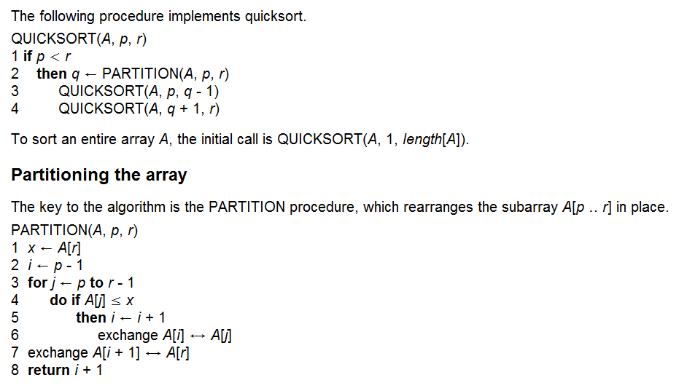
QickSort in MIT Introduction to Algorithms
输入： A[p: r]
原理相同，多种实现方式，细节差异！
e.g.
1. x=a[p] vs x=a[r]
2. 初始时，j=r+1 vs j=r
3. a[++i]<x vs a[i++]<x
a[--j]>x vs a[j--]>x
选最右端元素A[r]
作为划分基准元素
x=a[r]
p-1
p=1 a[1:6] r=6
6 | 8 | 5 | 2 | 5 | 7
p
r-1
j: for
i: i+1
j:不符合顺序的大元素指针
i:不符合顺序的小元素指针

Slide 94
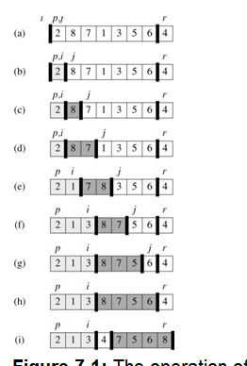
输入: A[p: r]
选最右端元素A[r]
作为划分基准元素
划分结果：

Slide 95
template<class Type>
int Partition (Type a[], int p, int r)
{
int i = p, j = r + 1;
Type x=a[p]; //*第1个元素作为比较基准
// 将< x的元素交换到左边区域
// 将> x的元素交换到右边区域
while (true) {
while (a[++i] <x && i<r); //扩展左端a[p:i]，左→右搜索大元素a[i]>=x
while (a[- -j] >x); //扩展右端a[j:r]，左←右搜索小元素a[i]<=x
if (i >= j) break;
Swap(a[i], a[j]);
}
a[p] = a[j];
a[j] = x;
return j;
}
特点：
在快速排序中，数组元素的比较和交换swap利用指针i、j从两端向中间进行，数值较大的元素一次就能交换到后面单元，数值较小的元素一次就能交换到前面单元，数组元素每次移动的距离较大，因而总的比较和移动次数较少
Partition时间复杂性O(n):
利用指针i,j双向搜索。每个位于左部的元素，根据指针i，比较一次，总搜索比较次数不超过n；每个位于右部的元素，根据指针j，比较一次，总搜索比较次数不超过n
6 | 3 | 2 | 10 | 1 | 5 | 9 | 7
i
j

Slide 96
算法复杂性：已排序数组
假设待排序数组a[p:r]已经排序，QickSort、Partition的处理过程及时间复杂性？
非递减顺序排列
非递增顺序排列

Slide 97
1. 非递减序
p=0 a[0:5] r=5
Partition:
以O(n)时间复杂度，将长度为n=r-p+1的a[p:r]划分为
1)长度=1的a[p:p]
2)长度=n-1的非递减子序列a[p+1:r]
每次划分后，右端需要进一步处理的子序列长度减1
初始数组a[p:r]:
6 | 8 | 10 | 12 | 15 | 20
i=0
j=6
划分后：
6 | 8 | 10 | 12 | 15 | 20
i=p+1=1
j=6
j=0
QuickSort:
n-1次调用Partition，对长度为n、n-1、…、2的子序列a[p:r],a[p+1:r],a[p+2:r],…,a[r-1:r]进行划分排序
时间复杂性O(n²)
p+1=1 a[1:5] r=5
划分前子序列a[p+1:r]:
6 | 8 | 10 | 12 | 15 | 20
i=1
j=6
n+(n-1)+(n-2)+…+2+1
划分后子序列a[p+1:r]:
6 | 8 | 10 | 12 | 15 | 20
a[p:r]已排好序，Partition、QuickSort是多余的！
i=2
j=6
j=1

Slide 98
2. 非递增序
p=0 a[0:5] r=5
Step1.
初始数组a[p:r]:
20 | 15 | 12 | 10 | 8 | 6
6
i=0
j=6
Partition:
以O(n)时间复杂度，将长度为n=r-p+1的a[p:r]划分为
1)长度=1的a[p:p](或a[r:r])
2)长度=n-1的非递增子序列a[p+1:r]（或a[p:r-1]）
每次划分后，左端或右端需要进一步处理的子序列长度减1
swap
划分后：
20 | 15 | 12 | 10 | 8 | 6
i=0
j=r=5
i=r=5
6 | 15 | 12 | 10 | 8 | 20
p=1 a[1:5] r=4
6 | 6 | 15 | 12 | 10 | 8
划分前子序列a[p:r-1]:
Step2.
i=1
j=6
6 | 6 | 15 | 12 | 10 | 8
划分后子序列a[p:r-1]:
i=2
r=5
j=1
6

Slide 99
非递增序
p=0 a[0:5] r=5
初始数组a[p:r]:
20 | 15 | 12 | 10 | 8 | 6
6
Step1
i=0
j=6
QuickSort:
1. n-1次调用Partition，对长度为n、n-1、…、2的子序列a[p:r],a[p:r-1],a[p+1:r-1],…,a[p:p+1]进行划分排序，从两端依次选取划分元素x，e.g.x=20,6,15,8,…;
2.每次所选取的进行划分的子序列从左右两端依次减少一个元素，子序列长度为n,n-1,n-2,…,2,1；
3.时间复杂性O(n²)=O(n+n-1+n-2+…+2+1)
6 | 6 | 15 | 12 | 10 | 8
Step2
5
划分前子序列a[p+1:r-1]:
 | 6 | 15 | 12 | 10 | 8
4
Step3.
i=1
j=5
划分后子序列a[p+1:r-1]:
 | 6 | 15 | 12 | 10 | 8
i=4
j=4
 | 6 | 8 | 12 | 10 | 15
 | 6 | 8 | 12 | 10 | 15
Step4.
3

Slide 100
算法改进1：避免对已排序数组进行划分
template<class Type>
void QuickSort (Type a[], int p, int r)
{
step1. 从左向右扫描a[p:r]中全部元素，判断a[p:r]是否满足非递减顺序——时间复杂度O(n)；
if a[p:r]满足非递减顺序 , return a[p:r], 结束/break ；
step2. 从左向右（或从右向左）扫描a[p:r]中全部元素，判断a[p:r]是否满足非递增顺序——时间复杂度O(n)；
if a[p:r]满足非递增顺序 , 利用b[]交换a[]元素顺序，return a[p:r], 结束/break ；
step3.
if (p<r) {
int q=Partition(a,p,r);
QuickSort (a,p,q-1); //对左半段排序
QuickSort (a,q+1,r); //对右半段排序
}
}
当a[p:r]已经排好序时，直接返回a[p:r]，作为排序结果
上机作业必须有此点

Slide 101
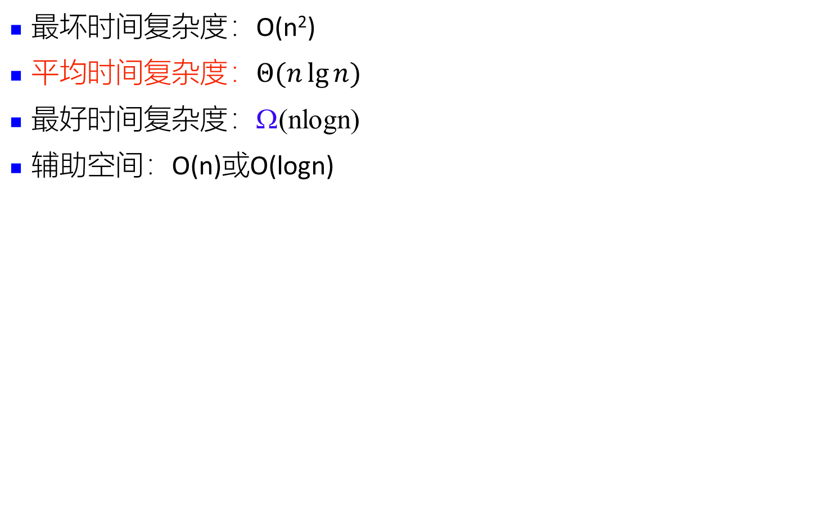
QuickSort时间复杂性分析
最坏时间复杂度：O(n²)
平均时间复杂度：$Θ(n\lg{n})$
最好时间复杂度：Ω(nlogn)
辅助空间：O(n)或O(logn)

Slide 102
最坏时间复杂性
当选取数组中最小元素作为划分元素x，划分产生的2个子序列不平衡、大小不一，1个有n-1个元素，而另一个只有0个元素
从分治法角度，两个子问题极度不平衡
此时，具有最坏时间复杂度
T(n) = T(n-1) + O(n)
= T(n-2) + O(n) + O(n-1)
=…
= O(n²)
x
{6, 8, 5, 2, 5, 7}： {} 2 {6, 8, 5, 5, 7}

Slide 103
最好时间复杂性
当选取数组中各个元素的中位数（或接近中位数）作为划分元素x，划分产生的2个子序列大小接近
从分治法角度，两个平衡子问题
此时，算法具有最好时间复杂度
T(n) = 2T(n/2) + Θ(n)
= Ω(nlogn)
x
{2, 8, 5, 6, 5, 7}: {2,5,5} 6 {8,7}

Slide 104
平均时间复杂性
分析算法的平均时间复杂性时，需要考虑各种可能的输入
由n个值组成的待排序序列 X={a₀, a₂, …, a_{n-1}}，n个元素的各种排列顺序
QuickSort排序成本只与待排序序列 X中各个元素的值的相对顺序有关，与具体值无关
e.g X₁={1, 5, 3, 2, 9, 8, 4} vs X₂={10, 50, 30, 20, 90, 80, 40}
因此，假设
待排序序列X中的n个值不相同，如X={0, 1, 2, …, n-1}
为简化分析，并兼顾各种可能的输入情况，以序列X中n个元素的各种可能排列(共有n!个)作为算法的输入，并且各个排列作为算法输入的概率是相等的——输入随机性

Slide 105
平均时间复杂性
将算法输入序列X看作是随机的，保证了X中每个元素被选作分割点/划分基准x的概率是相等的，均为1/n
分割点的随机性、等概率
假设X中第q小的值被选为分割点，对X进行排序的原问题被分割成2个子问题
1个规模为q-1，另一个为n-q
{1, 5, 3, 2, 9, 8, 4} {1}, 2, {5, 3, 9, 8, 4} ,
n=7, q=2, q-1=2, n-q=5

Slide 106
对分割点之外的其它n-1个点扫描、比较，将序列分为3部分
n种输入，求平均

Slide 107
算法改进2：随机选择划分元素
快速排序算法的性能取决于划分的对称性
划分后的子序列是否平衡、对称，序列长度是否相同或接近
为提高算法性能，修改原有Partition函数（固定选取a[p]为划分基准），改为RandomizedPartition
随机从a[p:r]中选取1个元素，作为划分基准元素，以期得到平衡、对称的划分
template<class Type>
int RandomizedPartition (Type a[], int p, int r)
{
int i = Random(p,r); //随机选1个a[i]
Swap(a[i], a[p]); //将a[i]交换到a[]的第1个位置a[p]
return Partition (a, p, r);
}

Slide 108
大数据排序
面向海量大数据（甚至万亿字节的数据），采用并行分布式排序算法
阿里巴巴的 FuxiSort，在 Apsara 上的分布式排序实现
在随机非偏态（non-skewed）数据集上，用 377 秒完成 100TB 的 Daytona GraySort 基准，在偏态数据集上的耗时是 510 秒
2015年，在 Indy GraySort 基准上的耗时是 329 秒
Tencent Sort
2016 年，在 Indy GraySort 基准上，排序 100TB 数据时达到 60.7TB/min 的速度
使用为超大数据中心优化过的包含 512 个 OpenPOWER 服务器集群

Slide 109
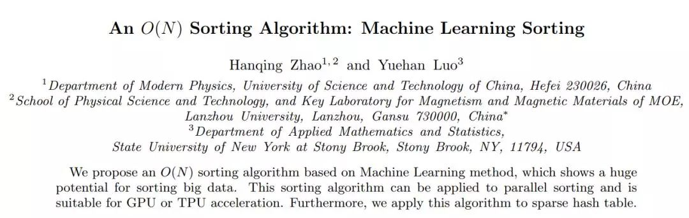
基于机器学习的 O(n) 排序算法
机器之心：用机器学习构建O(N)复杂度的排序算法，可在GPU和TPU上加速计算

Slide 110
基于机器学习的 O(n) 排序算法
一个复杂度为 O(N·M)的使用机器学习的排序算法
N：排序元素数目
M：神经网络隐藏层中的神经元数量的较小常数
原理
将排序问题看成是从数据到其在数据集位置的映射
首先，使用一个 3 层神经网络，在一个小规模训练数据集上训练来逼近大规模数据集的分布【训练的时间、成本？】
然后，使用该网络，针对大规模排序数据集，评估每个位置数据在未来排序序列中的位置，得到了几乎排序好的序列

Slide 111
原理
假设有一个实数序列 S，它的长度为 N、上边界和下边界分别为 x_max 和 x_min
对于一个有效的排序算法，需要交换S中 x_i 的位置来确保新的序列 S' 是经过排序的
假设一个实数 x_i 在序列 S' 中的位置为 r_i，可以将排序问题视为一个双映射函数 G(x_i)=r_i
如果预先求得函数G，则排序算法的复杂度就为 O(N)

Slide 112
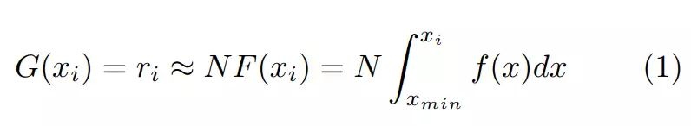
原理
如果序列 S 中所有的实数都来自同一分布 f(x)，且当 N 足够大时，那么 x_i 在新序列 S' 中的排位 r_i 将近似等于：
其中， F 为数据的概率分布函数，且当 N 趋向于无穷大时，表达式左右两边取等号
处理大数据序列时，N 会足够大以令序列保持一些统计属性
使用广义支持向量机（General Vector Machine，GVM），从部分样本中学习、逼近概率密度函数 f(x)，利用f(x)进行排序，降低排序算法的复杂度到 O(N)

Slide 113
2.9线性时间选择
问题
给定线性序集中n个元素和一个整数k，1≤k≤n，要求找出这n个元素中第k小的元素
n个元素存放在a[0: n-1]中
K的不同取值
k=1: 求最小元素
k=n: 求最大元素
k=(n+1)/2, 求中位数
随机选择算法
模仿递归划分排序算法，对输入数据进行划分排序
E.g. {4, 2, 5, 6, 7, 1, 10, 0, 3} ，n=9
k=1→0 , k=9 →10, k=5 → 4

Slide 114
输入：a[0: n-1], k
输出：第k小的元素
a[0:n-1]
8 | 4 | 7 | 20 | 3 | 19 | 5 | 13 | 10 | 6 | … | 14 | 1
0
n-1
基准元素
Step1. 从a[]中选取划分基准元素a[0]，将a[0:n-1]划分为2部分,得到a[0:q]：
a[0:q]，q+1个元素,包括a[q]
a[q+1, n-1]，n-q-1个元素
Partition
a[i]<=a[q]
x=a[q]
a[q]<a[j]
a[0:n-1]
5 | 4 | 7 | 1 | 3 | 6 | 8 | 13 | 10 | 20 | … | 14 | 19
减治法，一分为二→线性时间复杂性O(n)—本教材
L=q+1个
n-q-1个
L=q+1>=k, q>=k-1
e.g.k=3,q=6,q=k+3,
L=q+1=7=k+4>k=3
L=q+1<k,
e.g. q=6, L=7 k=8, L<k
5 | 4 | 7 | 1 | 3 | 6
8
13 | 10 | 20 | … | 14 | 19
Step2.
L=q+1>=k, q>=k-1, 则左半段至少有k个不大于x=a[q]的小元素，第k小的元素在左半段，递归搜索a[0:q]
L=q+1<k, q<k-1, 左半段比x=a[q]小的元素少于k个，x=a[q]不可能是第k小元素，第k小的元素在右半段，递归搜索a[q+1:n-1]

Slide 115
输入：a[0: n-1], k
输出：第k小的元素
a[0:n-1]
8 | 4 | 7 | 20 | 3 | 19 | 5 | 13 | 10 | 6 | … | 14 | 1
Step1. 从a[]中选取划分基准元素x=a[q]，将a[0:n-1]划分为3部分：
a[0:q-1]，q个元素
a[q], 1个元素
a[q+1, n-1]，n-q-1个元素
0
n-1
Partition
a[i]<=a[q]
x=a[q]
a[q]<=a[j]
A[0:n-1]
5 | 4 | … | 1 | 3 | 6 | 8 | 13 | 10 | 20 | … | 14 | 19
减治法，一分为三→线性时间复杂性O(n)
q个
n-q-1个
L=q+1>k, q>k-1
e.g.k=3,q=6,q=k+3,
L=q+1=7 >k
k=7, q=k-1
L=q+1=k
k>L=q+1, q<k-1
e.g q=6, L=7 k=8, L<k
5 | 4 | 7 | 1 | 3 | 6
8
13 | 10 | 20 | … | 14 | 19
Step2.
L=q+1=k, x=a[q]为第k小元素，返回结果，结束
L=q+1>k, 则左半段至少有k个不大于x=a[q]的小元素，第k小的元素在左半段，递归搜索a[0:q]
L= q+1<k, 左半段比x=a[q]小的元素少于k-1个，x=a[q]不可能是第k小元素，第k小的元素在右半段，递归搜索a[q+1:n-1]

Slide 116
一分为二 vs 一分为三
一分为三的减治法有利于降低递归深度，速度快
要求：上机作业，采用“一分为三”的方法

Slide 117
线性时间选择问题的随机选择算法
RandomizedSelect(a, 0, n-1, k)，求a[0 : n-1]中的第k小元素
模仿递归划分排序算法，利用QuickSort的随机划分算法RandomizedPartition(a,p,r) ，对输入数据进行划分排序
将a[p:r]划分为a[p:i]和a[i+1,r]，使得a[p:i]中的每个元素不大于a[i+1,r]中的每个元素.
Example
a[p,i] ={3,1,0,4,2,5}
a[i+1,r]} ={7,8,6}
第4小，k=4 → 3
随机选择的划分基准x=a[p+4]=5
初始
2 | 1 | 0 | 4 | 5 | 6 | 7 | 8 | 3
交换划分元素
5 | 1 | 0 | 4 | 2 | 6 | 7 | 8 | 3
a[p]
a[r]
划分后
3 | 1 | 0 | 4 | 2 | 5 | 7 | 8 | 6
a[i]

Slide 118
第4小，k=4 → 3
template<class Type>
Type RandomizedSelect( Type a[], int p, int r, int k)
{
if (p==r) return a[p];//*只有1个元素
int i=RandomizedPartition(a,p,r), //*划分为2部分, e.g. i=p+5
j=i-p+1; /*左端小元素个数，e.g. j=6
if (k<=j) /* e.g. k=4，→ 第4小的元素3
return RandomizedSelect(a,p,i,k);
//*在左半部分查找
else return RandomizedSelect(a,i+1,r,k-j);
//*在右半部分查找
}
在a[p:r]中寻找第k小的元素
/* e.g. k=7 →
a[p:r]中第7小元素6
a[i+1;r] 中第1小元素
k-j=7-6=1
左子段的最右元素下标i
3 | 1 | 0 | 4 | 2 | 5 | 7 | 8 | 6
说明：一分为二，
上机实验改为一分为三！
a[p]
i=p+5
a[r]

Slide 119
复杂性分析与算法优化
算法randomizedSelect可以在O(n)平均(当k=1,2,3,…,n) 时间内找出n个输入元素中的第k小元素
说明：比排序算法的复杂性小！！
Why？
减治法，不需完全排序
在最坏情况下，算法randomizedSelect需要O(n²)
关键：降低算法最坏复杂性？

Slide 120
复杂性分析与算法优化
为降低算法最坏复杂性，要求：尽可能保证划分后的2个子集大小接近，不要相差过大——不平衡
如果还是以a[0: n-1]的最左端元素为基准，划分有可能是非平衡的
反例
a[p,r] ={11, 4, 2, 5, 6, 7, 1, 10, 0}
a[p,i] ={4, 2, 5, 6, 7, 1, 10, 0}
a[i+1,r] ={11 }

Slide 121
算法优化
为降低最坏情况复杂性，需要：在线性时间内找到一个划分基准，使得按这个基准所划分出的2个子数组的长度都至多!!为原数组长度的ε倍(0<ε<1是某个正常数)，产生的子数组的长度至少缩短(1- ε)倍，则可以保证在最坏情况下用O(n)时间完成选择任务
例
ε=9/10，算法递归调用所产生的子数组的长度至少缩短1/10
在最坏情况下，算法所需的计算时间T(n)满足递归式:
T(n)≤T(9n/10) + O(n)
，经递推求解，可得T(n)=O(n)

Slide 122
算法优化
划分基准寻找方法
step1. 将n个输入元素划分成m=⎡n/5⎤个组，每组5个元素，只可能有一个组不是5个元素
复杂性 O(n)
step2. 选用某种排序算法，如冒泡排序，将每组中的元素排好序，取出每组的中位数，共m=⎡n/5⎤个
复杂性 ⎡n/5⎤ * 5lg5=O(n)
n=33, m=7, i=0,1,…,6
i=0
i=1
i=2
i=3
i=4
i=5
i=6

Slide 123
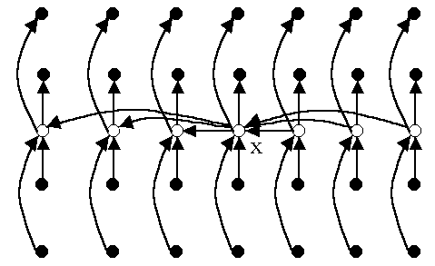
算法优化
step3. 递归调用select找出这⎡n/5⎤个元素的中位数，如果⎡n/5⎤是偶数，找它的2个中位数中较大的一个。以这个元素作为划分基准
m/2-1个组
x
大
组1
组2
组j
中位数的中位数x
各组中位数
3*(m/2-1)
2
小

Slide 124
算法优化
设a[0: n-1]所有元素互不相同，前述方法找出的基准x满足：
x至少比a[0: n-1] 中的3n/10-1个元素大
证明如下：
1)在m=⎡n/5⎤个组中，至少有m/2个组的中位数≤基准x，有m/2-1个组的中位数<基准x
x所在组之前的m/2-1个组，x所在组，x所在组之后的m/2-1个组
x所在组之前的m/2-1个组的中位数均小于x
2) 对x所在组之前的m/2-1个组，在每组中，均有2个元素小于本组中位数，而本组中位数<x，所以每组共有有3个元素小于x
3) 由1)，2)知，在x所在组之前的m/2-1个组中，共有3*(m/2-1)个元素小于x
4) 对x所在组，有2个元素<x
因此，至少有位于左半部的3*(m/2-1)+2=3m/2-1=3n/10-1个元素小于x

Slide 125
设a[0: n-1]所有元素互不相同，前述方法找出的基准x满足：
x至少比a[0: n-1] 中的3n/10-1个元素大
证明如下：
1) 在m=⎡n/5⎤个组中，至少有m/2个组的中位数≤基准x，有m/2-1个组的中位数<基准x
x所在组之前的m/2-1个组，x所在组，x所在组之后的m/2-1个组
x所在组之前的m/2-1个组的中位数均小于x
2) 对x所在组之前的m/2-1个组，在每组中，均有2个元素小于本组中位数，而本组中位数<x，所以每组共有有3个元素小于x
3) 由1)，2)知，在x所在组之前的m/2-1个组中，共有3*(m/2-1)个元素小于x
4) 对x所在组，有2个元素<x
因此，至少有位于左半部的3*(m/2-1)+2=3m/2-1=3n/10-1个元素小于x

Slide 126
同理，找出的基准x也比右半部的至少3n/10-1个元素小，即右半部至少有3n/10-1个元素大于x
假设：
要求划分后的2个子数组长度至少缩减1/4, n=?
当n≥20时， (3n/10 -1) ≥ n/4:
40*(3n/10 -1) ≥ 40*(n/4),
12n-40 ≥ 10n, n ≥ 20
因此，按基准x，划分所得的2个子数组的长度都至少缩短1/4

Slide 127
p=0
a[0:n-1]=a[p:r]; n=p-r+1=18, p=0, r=17; 1<= a[i] <= 18
r=17
18个元素，分为4组，各组中位数
1 | 9 | 13 | 18 | 5 | 2 | 16 | 14 | 10 | 6 | 3 | 15 | 11 | 17 | 7 | 4 | 12 | 8
i=0
i=1
i=2
i=3
Type Select(Type a[], int p, int r, int k)
{
if (r-p<20) {
用某个简单排序算法对数组a[p:r]排序;
return a[p+k-1]; //返回a[p:r]中的第k小元素
};
for ( int i = 0; i<=(r-p-4)/5; i++ ) ;
{
int s=p + 5*i;
t=s + 4;
for (int j=0; j<3; j++) bubble(s, t-j);
swap(a, p+i, s+2);
}
Step0. a[p:r]足够小，简单排序，找第k小元素
Step1.参见下页
a[s, s+1,…,t]为一组

Slide 128
p=0
a[0:n-1]=a[p:r]; n=p-r+1=18, p=0, r=17; 1<= a[i] <= 18
r=17
1 | 5 | 9 | 13 | 18 | 2 | 6 | 10 | 14 | 16 | 3 | 7 | 11 | 15 | 17 | 4 | 12 | 8
i=0
i=1
i=2
i=3
最后一段非完整子序列不考虑
for ( int i = 0; i<=(r-p-4)/5; i++ ) ;
{
int s=p + 5*i;
t=s + 4;
for (int j=0; j<3; j++) bubble(s, t-j);
swap(a, p+i, s+2); //
}
Step1. 1) 通过循环变量/指针i，将a[p:r]划分为长度为5的m个完整子序列a[p: p+4], a[p+5, p+9], a[p+10, p+14],…, a[r-4, r];
2) 对第i组a[p+5*i: p+5*i+4]=a[s: t]，采用冒泡排序，找第3小元素（中位数）；
3) 依次将每组中的第3小元素/中位数a[s+2]=a[p+5*i+2]与a[p:r]的左首端元素a[p+i]交换位置，移至a[p:r]的前端。
e.g. (r-p-4)/5=(17-0-4)/5=2, i=0,1,2,
m=(r-p-4)/5+1=3
s=0,5,10
第i组起始元素a[s]，
中位数a[s+2]
p=0
9 | 10 | 11 | 13 | 18 | 2 | 6 | 5 | 14 | 16 | 3 | 7 | 1 | 15 | 17 | 4 | 12 | 8
s=0,i=0
s=5, i=1
s=10, i=2
15

Slide 129
p=0
a[0:n-1]=a[p:r]; n=p-r+1=18, p=0, r=17; 1<= a[i] <= 18
r=17
9 | 10 | 11 | 13 | 18 | 2 | 6 | 5 | 14 | 16 | 3 | 7 | 1 | 15 | 17 | 4 | 12 | 8
s=0,i=0
s=5, i=1
s=10, i=2
15
for ( int i = 0; i<=(r-p-4)/5; i++ )
{…}
Type x = Select(a, p, p+(r-p-4)/5, (r-p+6)/10);
int i=Partition(a, p, r, x),
j=i-p+1; //左子段长度
if (k<=j) return Select(a, p, i, k);
else return Select(a, i+1, r, k-j);
}
//Step1.将每组a[p+5*i:p+5*i+4]的第3小元素与a[p+i]交换位置
Step2. 选取中位数的中位数作为划分基准x：从存放各子段中位数的a[]前端部分a[p:p+(r-p-4)/5]中，选第(r-p+6)/10小的数.
e.g. (r-p-4)/5=(17-0-4)/5=2,
(r-p+6)/10=2, p=0,
从a[0,2]中选第2小的数据x=10
Step3. 根据划分基准x=10，将a[p:r]划分为2部分：1.左子段为a[p:i]，左子段长度j=i-p+1;
2.右子段为a[i+1,r]，长度r-i
基准x位于a[i], 下标为I
e.g. x=10, i=9, j=i-p+1=9-0+1=10
i=9,
x=a[i]
p=0
r=17
3 | 9 | 8 | 4 | 1 | 2 | 6 | 5 | 7 | 10 | 16 | 14 | 18 | 15 | 17 | 13 | 12 | 11

Slide 130
p=0
初始a[]: a[0:n-1]=a[p:r]; n=p-r+1=18, p=0, r=17; 1<= a[i] <= 18
r=17
3 | 9 | 8 | 4 | 1 | 2 | 6 | 5 | 7 | 10 | 16 | 14 | 18 | 15 | 17 | 13 | 12 | 11
for ( int i = 0; i<=(r-p-4)/5; i++ )
将a[p+5*i]至a[p+5*i+4]的第3小元素与a[p+i]交换位置;
Type x = Select(a, p, p+(r-p-4)/5, (r-p-4)/10);
int i=Partition(a, p, r, x),
j=i-p+1; //左子段长度
if (k<=j) return Select(a, p, i, k);
else return Select(a, i+1, r, k-j);
}
Step3. 根据划分基准x=10，将a[p:r]划分为2部分：1.左子段为a[p:r]，左子段长度j=i-p+1;
2.右子段为a[i+1,r]，长度r-I
基准x位于a[i], 下标为I
e.g. x=10, i=9, j=i-p+1=9-0+1=10
Step4. 根据k与左子段长度j的比较，采用减治法，
1. 左子段搜索第k小元素
2. 右子段中搜索第k-j小元素
e.g. x=10, i=9, j=i-p+1=9-0+1=10,
k=2, 在左子段a[0:9]中找第2小元素a[5]=2；
k=11，k-j=1, 在右子段a[10:17]中找第1小元素a[17]=11
i=9,
x=a[i]
p=0
r=17
3 | 9 | 8 | 4 | 1 | 2 | 6 | 5 | 7 | 10 | 16 | 14 | 18 | 15 | 17 | 13 | 12 | 11

Slide 131
算法改进：一分为三
一分为三，减少递归深度
!!!上机作业

Slide 132
for ( int i = 0; i<=(r-p-4)/5; i++ )
将a[p+5*i]至a[p+5*i+4]的第3小元素与a[p+i]交换位置;
Type x = Select(a, p, p+(r-p-4)/5, (r-p-4)/10);
int i=Partition(a, p, r, x), //i=9
j=i-p+1; //左子段长度, e.g. j=9-0+1=10
if (j=k) return a[i]
else {
if (k<j) return Select(a, p, i-1, k);
else return Select(a, i+1, r, k-j);
}
}
改进:
一分为三，减少递归深度
//e.g. i=9, j=10, k=10, k=j, 左子段最右端元素为
a[j-1]=a[k-1]=划分元素x=a[9],第k=10小元素=x=a[9]=10
//e.g. i=9, j=10, k=2, k<j, 从a[0:8]中找第k=2小元素a[5]=2
//e.g. i=9, j=10, k=11, k>j, 从a[10:17]中找第(k-j)=1小元素a[17]=11
x=a[i], i=9
p=0
10
r=17
8
10
3 | 9 | 8 | 4 | 1 | 2 | 6 | 5 | 7
16 | 14 | 18 | 15 | 17 | 13 | 12 | 11

Slide 133
复杂度分析
复杂度分析
T(n)=O(n)
??

Slide 134
2.10最接近点对问题
问题
给定平面上n个点的集合S，找其中的一对点，使得在n个点组成的所有点对中，该点对间的距离最小

Slide 135
情况1：一维情形
S中的n个点退化为x轴上的n个实数 x1,x2,…,xn，最接近点对即为这n个实数中相差最小的2个实数
假设用x轴上某个点m将S划分为2个子集S1和S2 ，基于平衡子问题的思想，用S中各点坐标的中位数m来作分割点，中位数m=p_{i}位于左半段S1中
递归地在S1和S2上找出其最接近点对{p1,p2}和{q1,q2}，并设d=min{|p1-p2|,|q1-q2|}，S中的最接近点对或者是{p1,p2}，或者是{q1,q2}，或者是某个跨段的{p3,q3}，其中p3=m∈S1且q3∈S2
能否在线性时间内找到p3,q3？
S1, 5个
S2, 5个
p1 p2
q3
q1 q2
m=p3

Slide 136
d=|p2-p1|
m m+d
如果S的最接近点对是跨段的{p3,q3}，即|p3-q3|<d，则p3=m与q3两者间距离不超过d，即:
|q3-m|<=d, m=p3，q3∈(m, m+d]
由于在S2中，每个长度为d的半闭区间至多包含一个点（否则必有两点距离小于d），因此(m, m+d]中至多包含S2中的一个点。由图可以看出，则此点就是S2中最小点q3
因此，用线性时间就能找到区间(m,m+d]中所有点，即q3
用线性时间选择算法，找S2中的最小点，判断该点是否在区间中
结论：在线性时间内可以将S1的解和S2的解合并成为S的解
S1, 5个
S2, 5个
p1 p2
q3
q1 q2
m=p3

Slide 137
面向一维线段的最近点对算法
CPair1(S, d) //* S[0:n-1], 存放n>0个点；d: 最近点对距离
(1) if n=1 {d=∞; return false} //* O(1)
if n=2 {d=distance(p1,p2); return} //* O(1)
(2) m=S中各点的中位数 //*用线性时间选择算法，O(n)
(3) 构造S1、S2: //*问题分解， O(n)
S1={x∈S | x<=m } ; //*中位数在S1中
S2= {x∈S | x>m }；
(4) CPair1(S1, d1) ; //*子问题求解, 2T(n/2)
CPair1(S2, d2);
(5) p=max(S1) ; //*用线性时间选择算法,O(n/2)；或者: p=m, O(1)
q=min(S2); //*用线性时间选择算法, O(n/2)
d=min{d1, d2, q-p} //* 合并，得到原问题解, O(1)

Slide 138
算法复杂度
T(n)=O(nlogn)

Slide 139
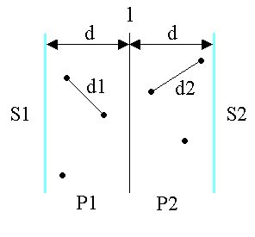
二维平面最近点对
说明：为与书上后续描述和证明过程一致，m没有取中位数，以保证在分割线l上没有S中的点
选取一垂直线l:x=m来作为分割直线。 其中m为S中在x坐标上第⎡n/2⎤ 小、第(⎡n/2⎤ +1)小的2个点的x坐标的平均值。由此将平面S分割为子平面S1和S2
递归地在S1和S2上找出其最小距离d1和d2，并设d=min{d1,d2}，根据d构造点集P1、P2
S中的最接近点对(p, q)有3种情况
1) 位于左边的S1中，距离d=d1
2)位于右边的S2中，距离d=d2
3)某个{p, q}，p∈左边点集合P1
，q∈右边点集合P2
能否在线性时间内找到第三种
情况下的p,q？
搜索区域：P1+P2
q
p

Slide 140
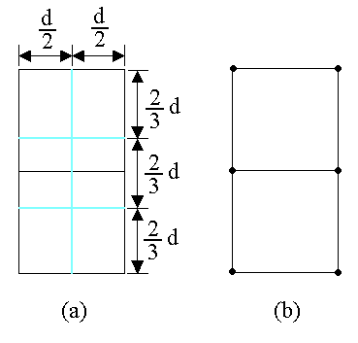
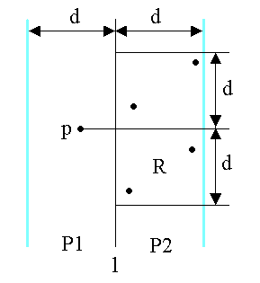
考虑P1中任意一点p，它若与P2中的点q构成全局最接近点对的候选者，则必有distance(p, q)＜d, 因此
P1中的点p在距垂线l不超过d的范围内，此范围之外的点为p’
(2) P2中的点q一定落在一个对称于过p点的水平线的d×2d的矩形R中—q矩形R之外的q’
由于假设最近点对跨区域，因此P2中不存在最近点对
P2中最多只有6个这样的q点
p'
q
dist
q’

Slide 141
由d的意义可知，P2中任何2个S中的点的距离都不小于d，由此可以推出
矩形R中最多只有6个S中的点，这些点可以是2个正方形的顶点，也可以不是顶点
因此，在分治法的合并步骤中最多只需要检查n/2×6=3n个候选者： n/2为S1中要考虑的点数，6为针对S1中每个点，右半边S2/P2考虑的点数
可以进一步压缩，只考虑距l距离不超过d范围P1内的点
证明:将矩形R的长为2d的边3等分，将它的长为d的边2等分，由此导出6个(d/2)×(2d/3)的矩形。若矩形R中有多于6个S中的点，则由鸽舍原理易知至少有一个(d/2)×(2d/3)的小矩形中有2个以上S中的点。设u，v是位于同一小矩形中的2个点，则distance(u,v)<d，与d的意义相矛盾

Slide 142
为了确切地知道要检查哪6个点，将点p和区域P2中所有S2的点投影到垂直线l上
由于能与p点一起构成最接近点对候选者的S2中点一定在矩形R中，所以它们在直线l上的投影点距p在l上投影点的距离小于d。由上面的分析可知，这种投影点最多只有6个
因此，若将P1和P2中所有S中点按其y坐标排好序，则对P1中所有点，对排好序的点列作一次扫描，就可以找出所有最接近点对的候选者
对P1中每一点，最多需要检查P2中排好序的相继6个点
P1:
P2
d=40
分割线l: x=m
p8
p2
p9,p10不在中垂线范围d内，不考虑
(20,170)
p7
X:{p9,p0,p2,p1,p6,p4,p8,p3,p7,p5,p10}
Y:{p3,p9,p0,p4,p10,p1,p5,p6,p7,p2,p8}
p0: {p3; p4, p5, p6}
p1: {p3, p4; p5,p6, p7}
p2: {p5,p6, p7; p8}
p6
p5
P2的点中按y排序后，p5,p6在p0后面，属于离p0最近的3个点，但超出范围d
p1
(30,88)
p10
p4
p0
(0,40)
p9
p3

Slide 143
P1:
P2
代码实现方式：将P1、P2中的点合并在一起考虑：
1. 将范围P1、P2中的点放在数组Z，并按照坐标y从小到大排序;
2.依次考察Z中各个点Z[0]=p3,Z[1]=p0,…,Z[8]=p8:
对位于P1或P2中的Z[i]，考察排在其后的Z[j], Z[j].y坐标-Z[i].y坐标<d，两者x坐标相差<=2d，即| Z[j].x坐标-Z[i].x坐标|)<=2d
e.g. Z[i]=p1，Z[j]=p5,p6
d=40
p8
p2
(20,170)
p7
p6
X[0:10]:{p9,p0,p2,p1,p6,p4,p8,p3,p7,p5,p10}
Y[0:10]:{p3,p9,p0,p4,p10,p1,p5,p6,p7,p2,p8}
Z[0:8]: Y排序后{p3,p0,p4,p1,p5,p6,p7,p2,p8}
p3: {p0}
p0: {p4}
p4: {p1}
p1: {p5,p6}
p5: {p6}
p6: {p7}
p7: {p2}
p2: {p8}
p5
p1
从Z中排在p1之后的最多6个点中挑出距离<=d的p5、p6
(30,88)
p6
p10
p4
p0
p5
(0,40)
p1
(30,88)
p9
p3
2021/10/10

Slide 144
p3: {p0}
p0: {p4}
p4: {p1}
p1: {p5,p6}
p5: {p6}
p6: {p7}
p7: {p2}
p2: {p8}
P1:
P2
d=40
从Z中排在p1之后的最多6个点中跳出距离<=d的p5、p6
Z[0:8]: Y排序后
{p3,p0,p4,p1,p5,p6,p7,p2,p8}
p8
p2
(8)
(20,170)
(7)
p7
Z[]中每个点的
搜索范围：d x 2d
步骤：
Step1.找中垂线l
Step2. 筛选中垂线P1、P2范围内的点
Step3. 在P1、P2范围内，按照y，自下而上，针对每个基准点，判断最近点对
p6
(6)
(5)
p5
p1
(4)
(30,88)
p10
p4
(3)
p0
计算顺序：
根据Z中各点的Y值，自下而上，依次以P1、P2中的点为基准
(0,40)
(2)
p9
(1)
p3

Slide 145
上机作业要求：返回最近点对+最近距离
double cpair2(S)
{
n=|S|;
if (n < 2) return ;
1. m=S中x坐标中位数
构造S1和S2；
//S1={p∈S|x(p)<=m},
S2={p∈S|x(p)>m}
2. d1=cpair2(S1);
d2=cpair2(S2);
3. dm=min(d1,d2);
4. 设P1是S1中距垂直分割线l的距离在dm之内的所有点组成的集合；
P2是S2中距分割线l的距离在dm之内所有点组成的集合；
将P1、P2中点依其x坐标值升序排序，组成点列X；
将P1、P2中点依其y坐标值升序排序，组成点列Y；
5、依次扫描Z中各点，对于Z中每个点，检查Y中与其距离在dm之内的所有点(最多6个)，可以完成合并——当Z中的扫描指针逐次向上移动时，Y中的扫描指针可在宽为2dm的区间内移动；
设dl是按这种扫描方式找到的点对间的最小距离；
6、d=min(dm,dl);
return d;
}
说明：根据算法过程和后续代码实现，m应当取中位数
Z: p3→p0→p4 → p1→p5

Slide 146
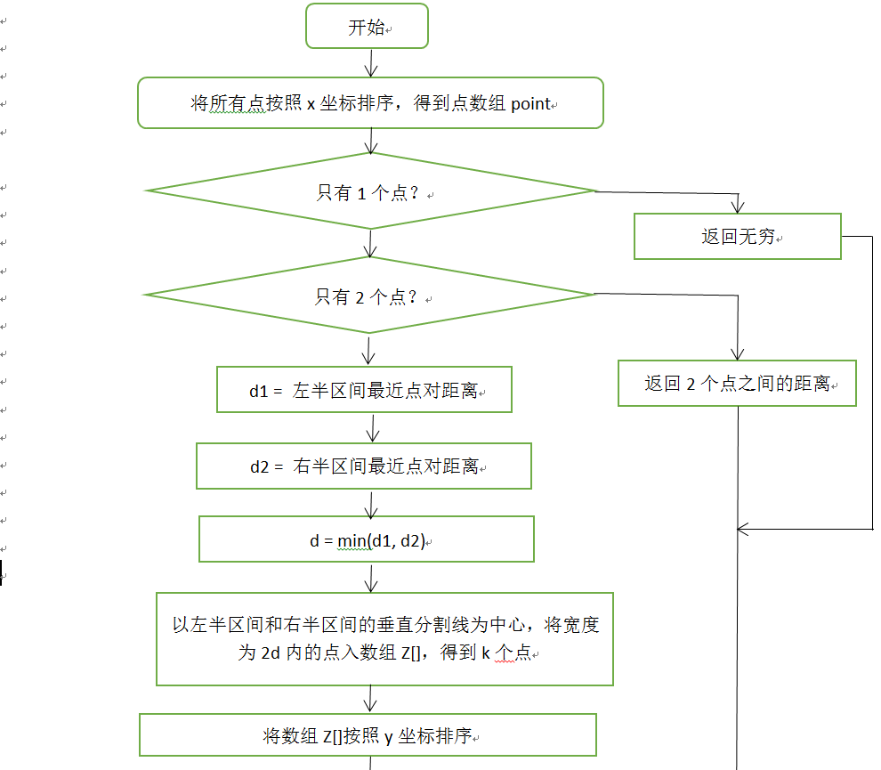
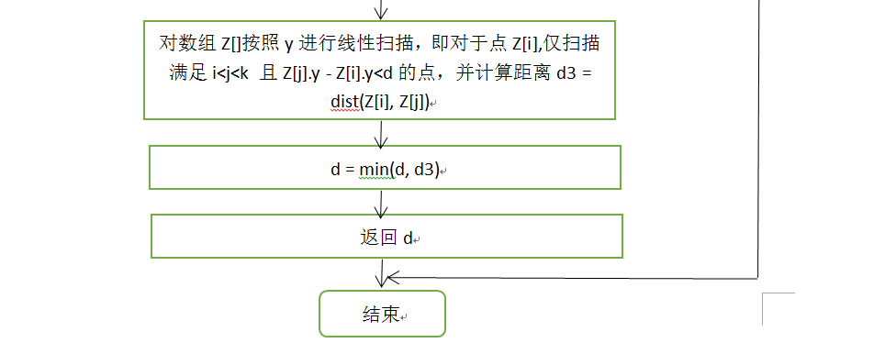

Slide 147
最近平面点对算法代码
void closest(PointX X[], PointY Y[], PointZ Z[],
int L, int r, PointX& a, PointX& b, float d)
{
if (r-L==1) { //2点,直接计算
….}
if (r-L==2) { //3点，直接两两比较
….}
//多于3点，分治法
….
}
//X[],按x坐标排序的全部点, Y[]:按Y坐标排序的全部点，
Z[]: 存放P1+P2范围内按Y坐标排序的点
//数组X[L,r]的左端点下标L，右端点下标r，最近点对(a,b), 最近距离d

Slide 148
void closest(PointX X[], PointY Y[], PointZ Z[],
int L, int r, PointX& a, PointX& b, float d)
{ //多于3点，分治法
int m=(L+r)/2; //中位数m在x[0:10]中的下标, e.g. L=0, r=10, m=5
int f=L, g=m+1;
for (int i=L; i<=r; i++)
if (y[i].x >m) z[g++]=y[i]
else z[f++]=y[i];
closest(X, Z, Y,L,m,a,b,d);
float dr; PonitX ar,br;
closest(X, Z, Y,m+1,r,ar,br,dr);
if (dr<d) { a=ar; b=br; d=dr}
}
//X[],按x坐标排序的全部点, Y[]:按Y坐标排序的全部点，
Z[]: buffer, 存放P1+P2范围内按Y坐标排序的点
X[0:10]:{p9,p0,p2,p1,p6,p4,p8,p3,p7,p5,p10
//根据m, 将Y[]中x坐标<=m的点放在z[L:m+1], x坐标>m的点放在z[m+1:r]:
Y[0:10]:{p3,p9,p0,p4,p10,p1,p5,p6,p7,p2,p8}
Z[0:10]: {p9,p0,p1,p6,p2, p3,p4,p10,p5,p7,p8}
//分别从z[L:m]={p9,p0,p1,p6,p2}、z[m+1:r]={p3,p4,p10,p5,p7,p8}中得到左、右2个子集内的最短距离，其中最小者作为最短距离d

Slide 149
void closest(PointX X[], PointY Y[], PointZ Z[],
int L, int r, PointX& a, PointX& b, float d)
{
closest(X, Z, Y,L,m,a,b,d);
float dr; PonitX ar,br;
closest(X, Z, Y,m+1,r,ar,br,dr);
if (dr<d) { a=ar; b=br; d=dr}
merge(Z,Y,L,m,r);
int k=L;
for (int i=L; i<=r; i++)
if (fabs(Y[m].x-Y[i].x))<d
Z[k++]=Y[i];
}
//Z[0:10]: {p9,p0,p1,p6,p2, p3,p4,p10,p5,p7,p8}
//分别从z[L:m]={p9,p0,p1,p6,p2}、z[m+1:r]={p3,p4,p10,p5,p7,p8}中得到左、右2个子集内的最短距离，其中最小者作为最短距离d
//重构Y[[]: 合并子段Z[L:m]和Z[m+1:r],结果存放在Y[],Y[]中各点按照y坐标由小到大排序
Y[0:10]:{p3,p9,p0,p4,p10,p1,p5,p6,p7,p2,p8}
//将Y[]中位于P1+P2区域，即分割线l:x=m两端d距离内的各点拷贝至Z[]：
Y[0:10]:{p3,p9,p0,p4,p10,p1,p5,p6,p7,p2,p8}
Z[0:8]:{p3,p0,p4,p1,p5,p6,p7,p2,p8}

Slide 150
void closest(PointX X[], PointY Y[], PointZ Z[],
int L, int r, PointX& a, PointX& b, float d)
{
int k=L;
for (int i=L; i<=r; i++)
if (fabs(Y[m].x-Y[i].x))<d
Z[k++]=Y[i];
for (int i=L; i<=k; i++) //搜索Z[L:k-1]
{
for (int j=i+1; j<k&&Z[j].y-Z[i].y
<d; j++)
{
float dp=distance(Z[i],Z[j]);
if (dp<d)
{ d=dp; a=X[Z[i].p], b=X[Z[j].p]; }
}
}
//将Y[]中位于P1+P2区域，即分割线l:x=m两端d=best.dist距离内的各点拷贝至Z[]：
Y[0:10]:{p3,p9,p0,p4,p10,p1,p5,p6,p7,p2,p8}
Z[0:8]:{p3,p0,p4,p1,p5,p6,p7,p2,p8}
//依次搜索位于P1+P2区域中Z[L,k-1]=Z[0:8]中各点，计算各点与
P1、P2中dx2d矩形范围内的其它点间距离，据此计算全局最近点对best

Slide 151
算法特点
对Z[L:k-1]中每个点Z[i]，内循环只搜索Z[i]之后位于dx2d矩形内的最多有限的s个点（鸽舍原理），e.g. s=6，就会因条件“Z[j].y-Z[i].y<d”不满足而退出内循环
因此，线性时间内可完成
位于P1+P2区域的Z[L:k-1]中的点数N=k-1-L+1。
当平面上大部分点都位于分割线2侧d距离范围内时，N非常接近全部点数n=r-L+1，
i、j双循环体内部搜索比较的总次数
<=N*s <= n*s = O(n)
时间复杂性O(n)
p6
p5
p1

Slide 152
算法复杂度
T(n)=O(nlogn)

Slide 154
附录2-1 特征方程求解递归方程
按照递归分治策略设计的算法，其算法复杂性经常描述为递归方程，解递归方程得到算法复杂性的非递归解析表达
用特征方程解递归方程
K阶常系数线性齐次递归方程
K阶常系数线性非齐次递归方程
用生成函数解递归方程
用递推方法解递归方程

Slide 155
K阶常系数线性齐次递归方程
K阶常系数线性齐次递归方程形如：
其中，b_{i}为常数，第2项为方程初始条件
在上式中，用x^{n}取代f(n), 有：
两边分别除以x^{n-k}，得：

Slide 156
K阶常系数线性齐次递归方程
特征方程如下
解题原理
求解上述特征方程的根，得到递归方程的通解
利用递归方程初始条件，确定通解中待定系数，得到递归方程的解
考虑2种情况
特征方程的k个根不相同—无重根
特征方程有相重的根

Slide 157
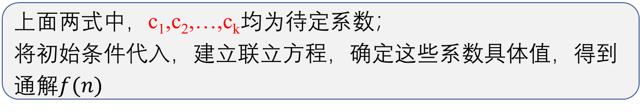
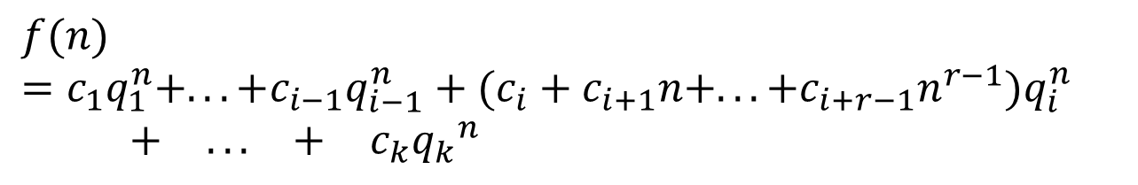
特征方程及其求解方法
情况1：特征方程无重根
假设：q₁, q₂, …, q_{k}是k个不同的根，则递归方程的通解为
情况2：特征方程有重根
假设：r个重根q_{i}, q_{i+1}, …, q_{i+r-1}， q_{i} = q_{i+1}= …=q_{i+r-1} ，则递归方程的通解为
$$f(n)=c_{1}q_{1}^{n}+...+c_{i−1}q_{i−1}^{n}+(c_{i}+c_{i+1}n+...+c_{i+r−1}n^{r−1})q_{i}^{n} \\ \begin{matrix}\begin{matrix} & & + & ...\end{matrix} & + & c_{k}{q_{k}}^{n}\end{matrix}$$
上面两式中，c₁,c₂,…,c_{k}均为待定系数；
将初始条件代入，建立联立方程，确定这些系数具体值，得到通解$f(n)$

Slide 158
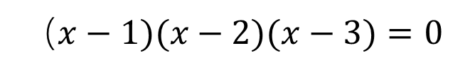
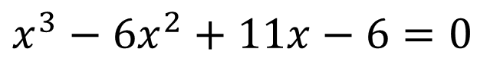
例1. 3阶常系数线性齐次递归方程：无重根
特征方程为
改写并因式分解为：
得到特征根：
q₁=1, q₂=2, q₃=3
$$x^{3}−6x^{2}+11x−6=0$$
（$x−1)(x−2)(x−3)=0$

Slide 159
例1. 3阶常系数线性齐次递归方程：无重根
递归方程的通解为：
由初始条件得：
得到： c₁=0, c₂=-2, c₃=2
由此得到递归方程解：

Slide 160



例2. 3阶常系数线性齐次递归方程：有重根
特征方程为
改写并因式分解为：
得到特征根：
q₁=1, q₂=1, q₃=3
$$x^{3}−5x^{2}+7x−3=0$$
$$x^{3}−5x^{2}−3x^{2}+6x+x−3=0$$
（$x−1)(x−1)(x−3)=0$

Slide 161
例2. 3阶常系数线性齐次递归方程：有重根
递归方程的通解为：
由初始条件得：
得到： c₁=0, c₂=-1, c₃=1
由此得到递归方程解：

Slide 162
作业1
解下列递归方程：
1. f(n)=3f(n-1), f(0)=5
2. f(n)=5f(n-1) – 6f(n-2), f(0)=1, f(1)=1
3. f(n)=-6f(n-1) – 9f(n-2), f(0)=3, f(1)=-3

Slide 163
K阶常系数线性非齐次递归方程
K阶常系数线性非齐次递归方程形如：
其中，b_{i}为常数，第2项为方程初始条件
其通解形式为
其中
为对应齐次递归方程的通解
f*(n) 为原非齐次递归方程的特解

Slide 164
求解方法
原理
一般没有寻找特解的有效方法
先根据g(n)具体形式，确定特解；
再将特解代入递归方程，用待定系数法，求解特解的系数
g(n)考虑以下两种情况:
g(n)是n的m次的多项式
g(n)是n的指数函数

Slide 165
非齐次递归方程情况1：g(n)是n的m次的多项式
g(n)形如：
其中，b_{i}为常数
此时，特解f*(n)也是n的m次多项式，形如：
各个系数A_{i}待定

Slide 166
例3. 2阶常系数线性非齐次递归方程
对应的齐次方程的特征方程为
x² － 7x +10= 0
因式分解：(x-2)(x-5)=0
特征根：q₁=2，q₂=5
对应齐次方程通解：

Slide 167
例3. 2阶常系数线性非齐次递归方程
令非齐次递归方程的特解为：
代入原递归方程得：

Slide 168
化简后得到：
!!!!!!由此得到联立方程：
解得：A₁=1, A₂=13/2, A₃=103/8
非齐次递归方程的通解为：
111

Slide 169
初始条件代入有：
得到： c₁=-41/3, c₂=43/24
最后，非齐次递归方程通解为：

Slide 170
非齐次递归方程情况2：g(n)是n的指数函数
g(n)形如：
其中，a和b_{i}为常数
情况1. 如果a不是特征方程的重根，特解f*(n) 形如：
情况2. 如果a是特征方程的r重特征根，特解f*(n) 形如
两种情况下的各个系数A_{i}待定

Slide 171
例4. 2阶常系数线性非齐次递归方程
对应的齐次方程的特征方程为
x² － 7x +12= 0
因式分解: (x－3)(x－4)=0
特征根：q₁=3，q₂=4
对应齐次方程通解：

Slide 172
a=2不是特征方程的重根，故令非齐次递归方程的特解为：
代入原递归方程得：
化简后得到：

Slide 173
由此得到联立方程：
解得：A₁=2, A₂=10
非齐次递归方程的通解为：
111

Slide 174
初始条件代入有：
得到： c₁= -14, c₂=5
最后，非齐次递归方程通解为：
111

Slide 175
作业2
解下列递归方程：
1. f(n)=2f(n-1) + n, f(0)=1
2. f(n)=3f(n-1) + 2^{n}, f(0)=3
3. f(n)= - 2f(n-1) + 2^{n} - n², f(0)=1

Slide 176
附录2-2 减治法
对1个大问题，分解为m个(e.g. m=2)子问题后
分治法：
求解多个子问题，由多个子问题解合并得到原问题解
e.g. 归并排序
减治法：
只需解决其中1个子问题，就可得到原问题解
e.g. 二分搜索，线性时间选择
减治法的复杂性一般为
O(log_{m}n)，O(n)

Slide 177
附录2-3 并行算法与并行计算
并行计算
基于分治法的并行/分布式问题求解
并行算法复杂度
并行算法加速比与Amdahl’s Law
多核超线程HT对CPU计算速度的提升
并行分布式计算系统与天河、神威超级计算机
并行程序设计

Slide 178


并行计算（Parallel Computing）
高性能计算HPC(High Performance Computing)
面向计算密集型问题
CPU-bound, computing-intensive
并行算法 + 并行程序设计 + 并行计算机/超级计算机

Slide 179

并行计算实现途径
问题求解
算法设计→程序设计实现(programing)→计算机上的程序运行求解
复杂问题求解
1. 并行算法设计，基于分治法
2. 并行程序设计实现，并行编程环境，如multi-thread programming
3. 并行计算机/高性能计算机/超级计算机上的并行程序运行求解

Slide 180
基于分治法的并行/分布式问题求解
step1.任务分解
复杂任务P分解为n个子任务，耗时T₁
P → {p₁, p₂, …, p_{n}}
step2. 子任务分派
将p₁, p₂, …, p_{n}分派到n个处理器上，耗时T₂
step3. 子任务并行求解
p₁, p₂, …, p_{n}同时/并行求解，耗时T₃
step4. 结果合成
根据子问题p₁, p₂, …, p_{n}的解，得到原问题P的解耗时T₄
总时间：T₁ + T₂ + T₃ + T₄
增大所用CPU数目n，降低T₃

Slide 181

Types of Parallelism
Data set DS={0, 2, …, N-1}
Task1
sum=$\sum_{0}^{N−1}{i}$
Data parallelism
distributes subsets of the same data across multiple cores, same operation on each
Task1-1: {0, 2, …, N/2-1}, sum1=$\sum_{0}^{N/2−1}{i}$, is allocated to CPU1
Task1-2: : {N/2, N/2+1, …, N-1}, sum2=$\sum_{N/2}^{N−1}{i}$, is allocate d to CPU2
Task parallelism
distributing threads across cores, each thread performing unique operation
E.g. Task1: sum=$\sum_{0}^{N−1}{i}$ , is allocated to CPU1
Task2: sorting on DS={1, 2, …, N-1}, is allocated to CPU2

Slide 182
并行算法复杂度
采用分治法，将规模为n的问题分成k个规模为n/m的子问题去解
原问题/子问题所处层次: j, j=0,1,2,…, log_{m}n-1
第j层原问题/子问题的规模： n/m^{j}
第j层原问题/子问题的总数： k^{j}
T(n)
=
n
j=0, 原问题
1
2
3
……..
k
j=1
n/m
n/m
n/m
n/m

Slide 183
用T(n)表示该分治法解规模为|P|=n的问题所需的计算时间，并假设
分解阀值n₀=1，且解规模为1的问题耗费1个单位时间
将原问题分解为k个子问题，并用merge将k个子问题的解合并为原问题的解需用f(n)个单位时间
通过迭代法求得方程的解
第j层子问题规模
各层原问题/子问题分解、合并代价累加
第j层的1个子问题分解合并代价
K个子问题串行求解代价
第j层子问题总数

Slide 184

子问题并行求解复杂度
相当于下式中k=1
m越大，即分解的子问题数目越多，利用多个CPU/计算核同时并行求解的子问题越多，算法复杂性越低，程序运行速度越快
神威太湖之光、天河，数百万核
$$T\left(n\right)=n^{\log_{m}{k}}+\sum_{j=0}^{\log_{m}{n}−1}{k^{j}f\left(\frac{n}{m^{j}}\right)}$$
$$=1+\sum_{j=0}^{\log_{m}{n}−1}{f(n/m^{j})}$$

Slide 185
并行算法加速比与Amdahl’s Law
并行算法加速比(speedup)
同一个任务在单处理器系统和并行处理器系统中运行消耗的时间的比率
用来衡量并行系统或程序并行化的性能和效果
T₁: 单CPU/核下的运行时间
T_{p}: p个CPU/核的并行系统中的运行时间
当SP=P时，称为线性加速比(linear speedup )

Slide 186

Amdahl’s Law
阿姆达尔定律
系统中对某一部件采用更快执行方式（e.g. 并行处理）所能获得的系统性能改进程度，取决于这种执行方式被使用的频率，或所占总执行时间的比例
S is serial portion in program,
子问题分解、任务分派解合并
n processing cores
Serial portion of an application has disproportionate effect on performance gained by adding additional cores
若串行代码占整个代码的25%，即S=25%，则并行处理的总体性能不可能超过4
当S=0时，可完全并行化，最大加速比sp=n；
当S=1时，无法并行化，最小加速比sp=1；
当n→∞时，分解后的子问题数目、并行计算节点数目趋于无穷大
极限加速比sp→ 1/S——加速比的上限
$$SP=\frac{1}{S+\left(1−S\right)/n}$$

Slide 187


Ex: 游戏图形渲染(rending) in Multicore Computer

Slide 188



多核超线程HT对CPU计算速度的提升
4核8线程CPU,
超线程HT，8个逻辑核cpu0$\sim$cpu7

Slide 189


多核超线程HT对CPU计算速度的提升
与常规单核、无超线程技术的CPU相比，n核、m线程CPU的性能大约提升到？
i7 9700K， n=8核，m=8线程（9代）
i9 10900KF， n=10核，m=20线程（10代）
i9 11900KF ，n=8核，m=2*n=16线程（11代）

Slide 190

n核m线程（带HT）
Step1. HT性能提升1→1.3左右，双核性能降为2 → 1.7左右
双核4线程性能
Step2. 多核性能提升
n=8 =23时，
SP= (1.7*1.3)³ = 10.79
2核4线程1.3*1.7=2.21
可以取其它近似值，如1.8
n | m | SP
2 | 4 | 2.21
4 | 8 | 4.88
8 | 16 | 10.79
16 | 32 | 23.85
32 | 64 | 52.64

Slide 191

n核n线程（ 无HT）
Step1. 双核性能降为2 → 1.7，或1.8、1.9
双核2线程性能
Step2. 多核性能提升
n=8 =2³时，
SP= (1.7)³ = 4.9
例
2核2线程1.7
n | m | SP
2 | 2 | 1.7
4 | 4 | 2.89
8 | 8 | 4.91
16 | 16 | 8.35
32 | 32 | 14.20
可以取其它近似值，如1.8

Slide 192
并行分布式计算系统
解决大规模复杂问题的利器，高性能计算(HPC)/超级计算机系统
Single-processor
system,
Single CPU
multi-core
System
(e.g.
CPU i9 9900K)
e.g. 笔记本电脑，
微机
Multi-processor
system
e.g. 服务器
tightly-coupled
system
Cluster system
— connected by
LAN
e.g. BUPT
曙光天潮4000L
Supercomputing
systems,
High performance
Computing (HPC)
system
— connected by
special-purpose
networks
e.g. 神威, 天河
1. Grid computing
2. Cloud/Fog computing
client-server
vs Peer to peer
connected by WAN/WWW
Web-based systems
Distributed system
CPUs connected
by bus and shared memory
Computing nodes (CPU + memory + I/O)
connected by networks
(loosely-coupled system)

Slide 193
天河2号 Supercomputing Systems (超算)
峰值5.49，持续3.39 亿亿次
位于广州超级计算中心，中山大学；每年电费1亿人民币
16,000个运算节点，
每节点配备两颗Xeon E5 12核心的中央处理器、三个Xeon Phi 57核心的协处理器（运算加速卡）
累计32,000颗Xeon E5主处理器和48,000个Xeon Phi协处理器，共312万个计算核心
连接/网络
光电混合传输（Optoelectronics Hybrid Transport），自制的TH Express-2主干拓扑结构网络连接，以13个大型路由器通过576个连接端口以光电传输介质与各个运算节点互联，速率6.36GB/s
Kylin麒麟操作系统（Linux-based）

Slide 194

神威太湖之 Supercomputing Systems
峰值性能为12.5亿亿次/秒，持续性能为9.3亿亿次/秒
40960个中国自主研发的“申威26010”众核64位处理器
申威26010”众核处理器
25平方厘米，260个运算核心
单处理器每秒3万多亿次计算能力
总运算核心数
40960 $×$ 260

Slide 195

2020中国高性能计算机Top100榜单

Slide 196

2020中国高性能计算机Top100榜单

Slide 197

2020中国高性能计算机Top100榜单

Slide 198

世界超级计算机排行榜

Slide 199
并行程序设计
根据并行算法，采用并行编程技术，开发运行在并行计算机上的并行计算程序
并行/分布式编程环境
基于共享内存（shared meomory）通信的并行计算机系统，如多核CPU/多CPU MMP系统：OpenMP，并行C#，并行C
基于消息传递（message-passing）通信的并行计算机系统，如集群系统：MPI，Spark，MapReduce
Multi-thread programming
kernel thread, e.g. thread in Windows OS
user thread, e.g. Pthread thread library, co-routine(协程) in GO

Slide 200
附录2-4 算法功能/性能考虑
算法适应性、与实际问题契合程度
每个算法面向特定问题，有其特定适应环境——并非万能的
应用算法解实际问题时，判断算法适用性—— 算法依赖的问题模型是实际问题的抽象
针对具体问题，选择、完善、设计/发明合适的算法，保证算法结果能满足实际需要
E.g. 利用图论中最短路径算法，求解两地之间的最短旅行线路
优先选择非疫情、低风险区域内线路
考虑道路拥堵信息
同时求出备选线路

Slide 201

算法功能/性能考虑
面向实际应用，判断算法结果合理性，完善、修正算法
E.g. 广州地区基于基站密度的空间聚类
地理上相近、类型/性质相同的点归为同一类
点：LTE基站，10,000+个
类型/性质：基站与邻基站间平均距离

Slide 202

问题：区域内存在“飞地”，不合理，导致区域形状“毛刺”过多
进一步修正聚类结果

Slide 203
算法功能/性能考虑
性能上，算法应在用户可接受的时间内，采用合理计算资源，得到正确结果，或可接受的结果（如次优结果、近似解）
两方面入手
1. 分析算法复杂性，看问题本身是否具有极高复杂性
e.g. 汉诺塔问题
2. 优化算法性能
尽量在内存中运算，采用有效数据结构，如数组；
建立索引，加快数据访问
提升算法工程能力、算法落地能力

Slide 204

算法功能/性能考虑
综合运用算法、操作系统、编译、计组知识，设计高效算法
操作系统中的算法

Slide 205


算法能力+工程实现/落地能力
科学家+炼丹师+调参侠

Slide 206

附录2-5 算法改进 vs 硬件迭代
How Fast Do Algorithms Improve?
Date of Publication: 20 September 2021

Slide 207
How Fast Do Algorithms Improve
研究目的
改进问题求解性能从两方面入手
改进算法
提升硬件性能，如提高CPU处理速度——摩尔定律
对大型计算问题，算法改进带来的益处有多大？
结论
对大型计算问题，43%的算法改进等于或大于摩尔定律带来的益处
43%的大型计算问题，算法改进对问题求解性能的提升要大于硬件改进对问题求解性能的提升
算法重要性！

Slide 208
How Fast Do Algorithms Improve：研究内容
分析了57部教科书，超过1137篇研究论文，追溯算法何时被发现，何时被改进以变得更优
共研究了113个算法族，平均每个算法族有8个算法
e.g. 比较排序族包括18种算法，合并排序、冒泡排序、快排…
算法改进：
算法降低了其算法族的最坏情况渐进时间复杂度
研究中得到了276种初始算法和后续改进算法，每个算法族中的初始算法平均有1.44个改进

Slide 209
结论
对于大型计算问题，43% 的算法改进等于或大于摩尔定律带来的益处。在 14% 的问题中，算法对性能的改进大大超过了硬件改进带来的益处
对于大数据问题，算法改进带来的益处也非常大，因此算法改进的重要性在近几十年来不断增加。

Slide 210
教训
研究者的结果量化了算法改进影响计算机科学的两个重要教训
其一，当一个算法族从指数级复杂度过渡到多项式复杂度时，它会以一种硬件改进无法做到的方式转变该问题的易处理性
其二，随着问题规模增加至数十亿或万亿个数据点时，就平均年改进率而言，算法改进的重要性比硬件或摩尔定律重要得多。这些发现表明，在拥有大规模数据集的数据分析和机器学习领域，算法改进尤为重要

Slide 211

Thanks for your attention
把数字世界带入每个人、每个家庭、 每个组织，构建万物互联的智能世界。
Bring digital to every person, home and organization for a fully connected, intelligent world.

